Slide 1


I.S.A.E
UNIVERSIDAD
MATERIA : PROGRAMACION 5
Tema: Tutorial Nº5
NeatBeans
MAGISTER
Profesor. Teobaldo Smith
Presentado por : Geovany A Guerra
C.I.P: 4 – 718 – 53
Nivel: Licenciatura. Sistemas Informáticos
Año: 2012
Domingo | Lunes | Martes | Miercoles | Jueves | Viernes | Sabado
DIA
PROGRAMACION
ACTIVIDAD EN CASA
Ene
Feb
Mar
Abr
May
Jun
Jul
Ago
Sep
Oct
Nov
Dic.

Slide 2

TODO SOBRE NEATBEANS
SERVICIOS DE WEB descargar videos
TUTORIAL Nº 5
EJEMPLO

Slide 3

TABLA DE CONTENIDO
PRESENTACION
INDICE
Web You Tube
1ª Explicacion
2ª Explicacion
Curso Nº 5
Concatenacion
Printl
Valores
RESUMEN
INVESTIGACION
EJEMPLOS
GLOSARIO “escrito”
ILUSTRACIONES
CONCLUSION
BIBLIOGRAFIA
INFOGRAFIA
While- Else- Numbers, Case y otros usados en VB

Slide 4
INDICE DE TEMAS
Historia
Lenguaje .
3. Conceptos
4. Características
5. Objetos.
6. Entornos o ambientes
7. Uso.
8. Confeccionar un mapa conceptual.
9. Que es NeatBeans.
10. Utilizar de Power – Point.
11. ¿Investigacion de Web?
12. < Ejemplificacion de ...@gmail. >
CONTENIDO
  Sintaxis
  Desarrollo
  Problema
  Caracteristicas
  Clasificacion
  Tablas
  Recursos
  Programas
  Mercado
  Tipos
  Utilizacion
  Usos
PRODUCION
JAVA

Slide 5
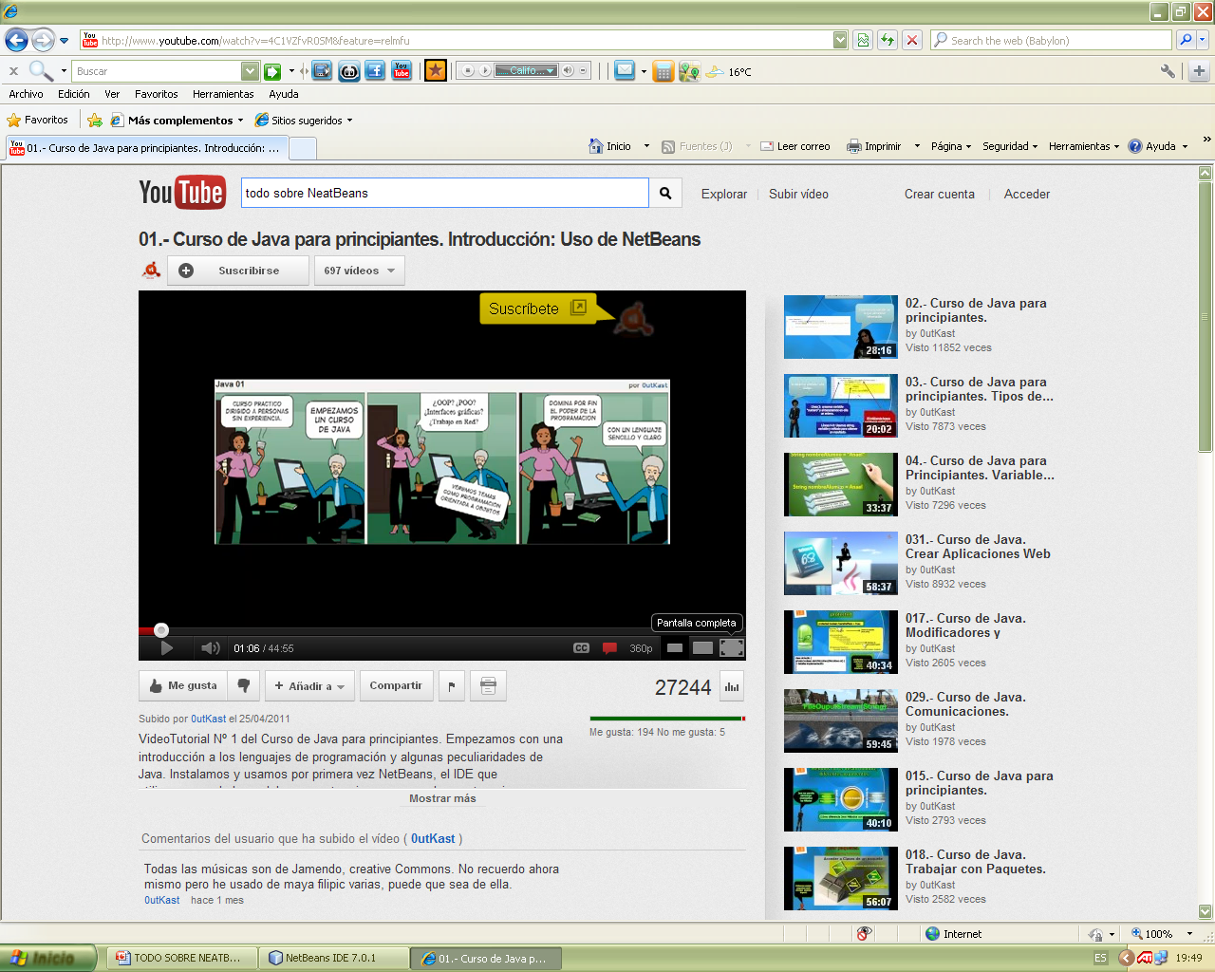

Slide 6
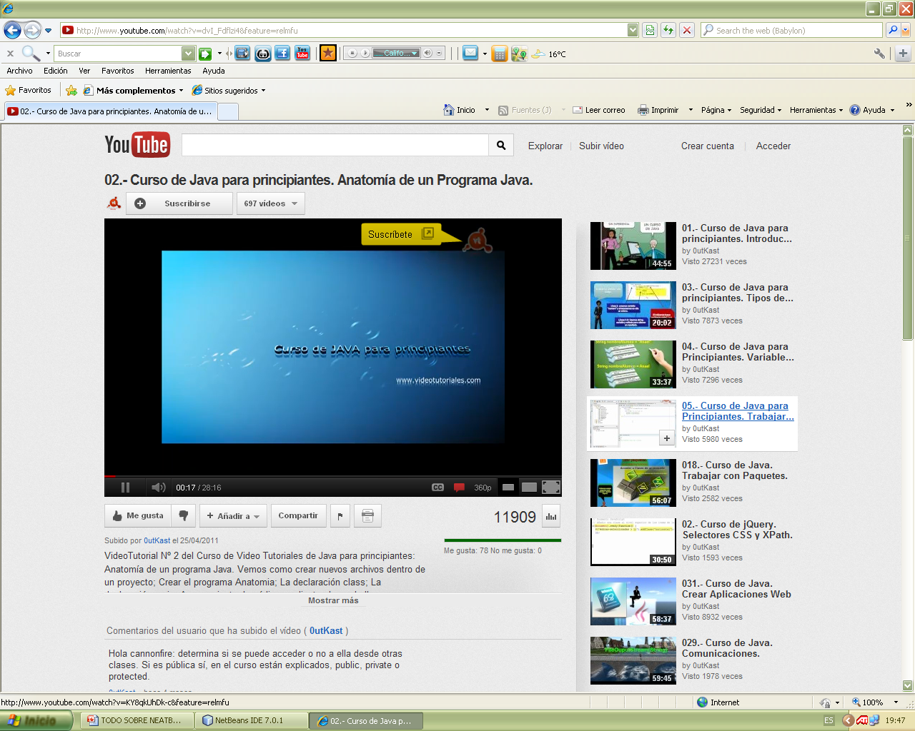

Slide 7
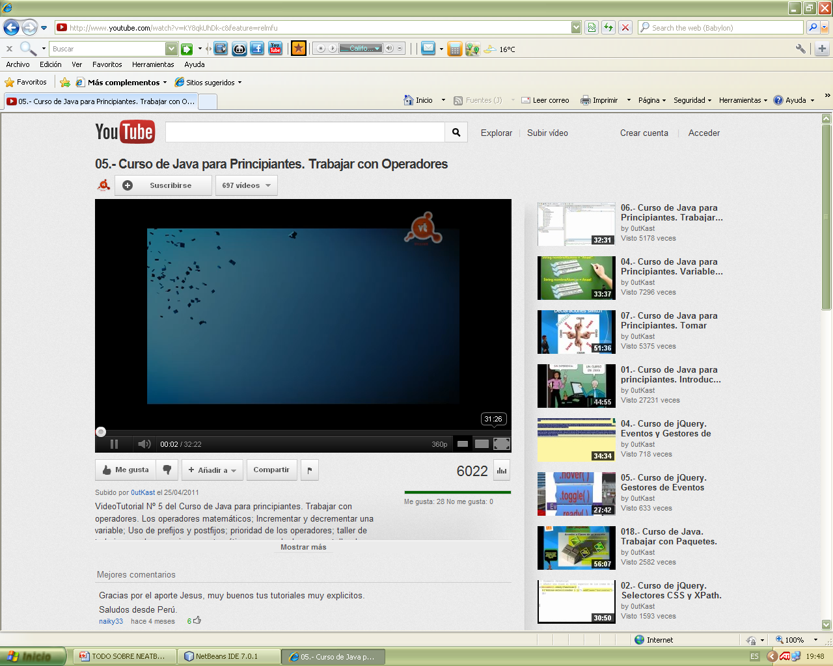

Slide 8
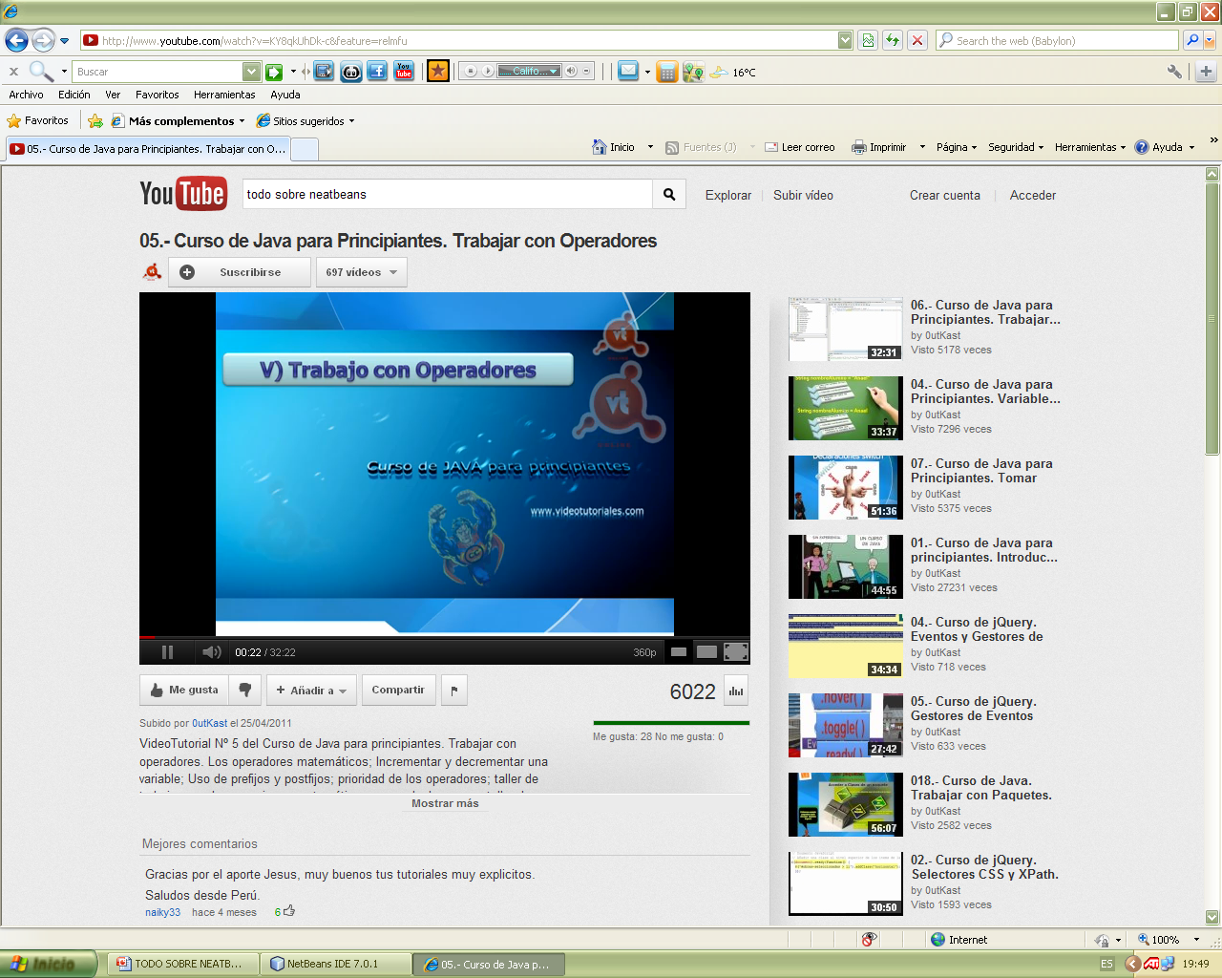

Slide 9

OPERADORES ARITMETICOS MATEMATICOS, PERMITEN DETERMINAR LAS INSTRUCCIONES, SEGUN SU VALOR

Slide 10
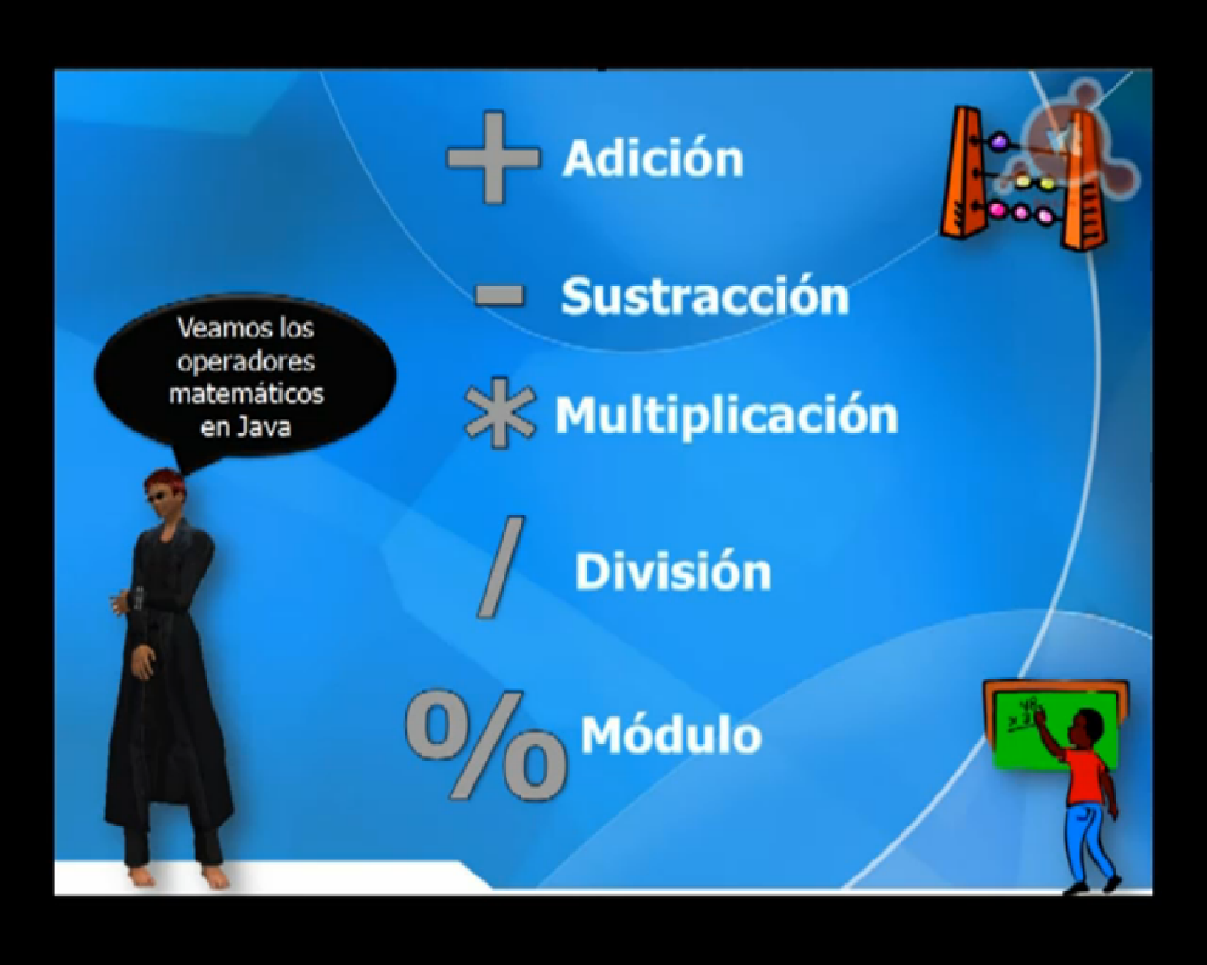

Slide 11
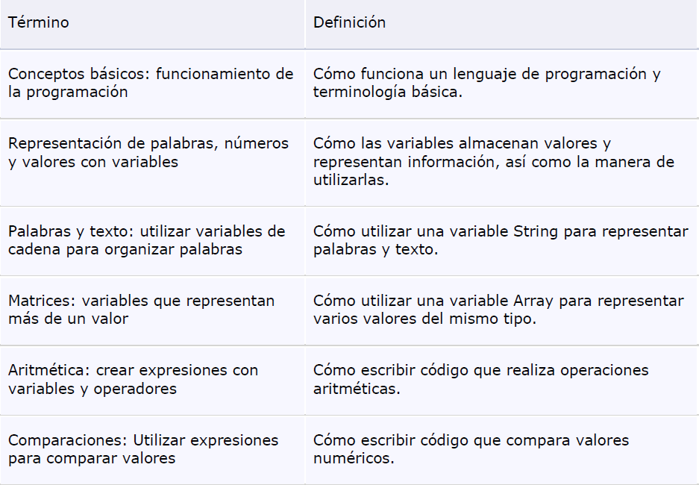
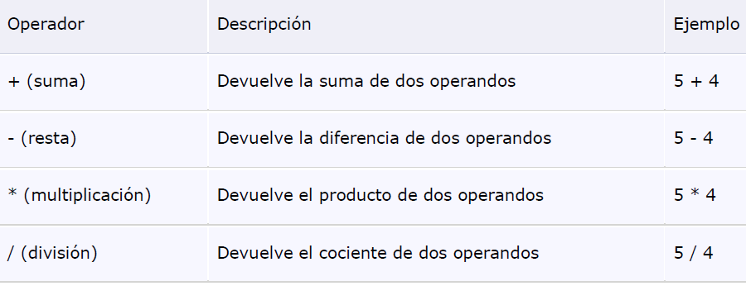

Slide 12
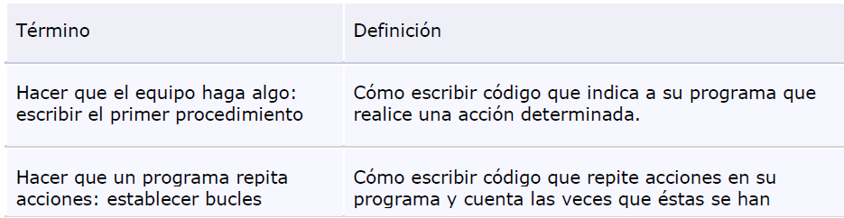
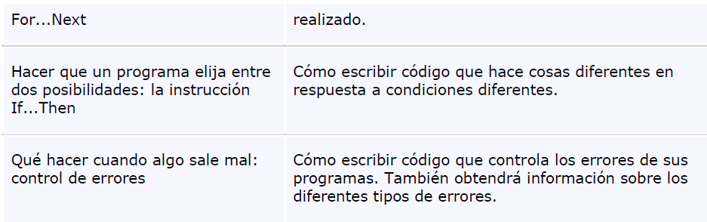

Slide 13
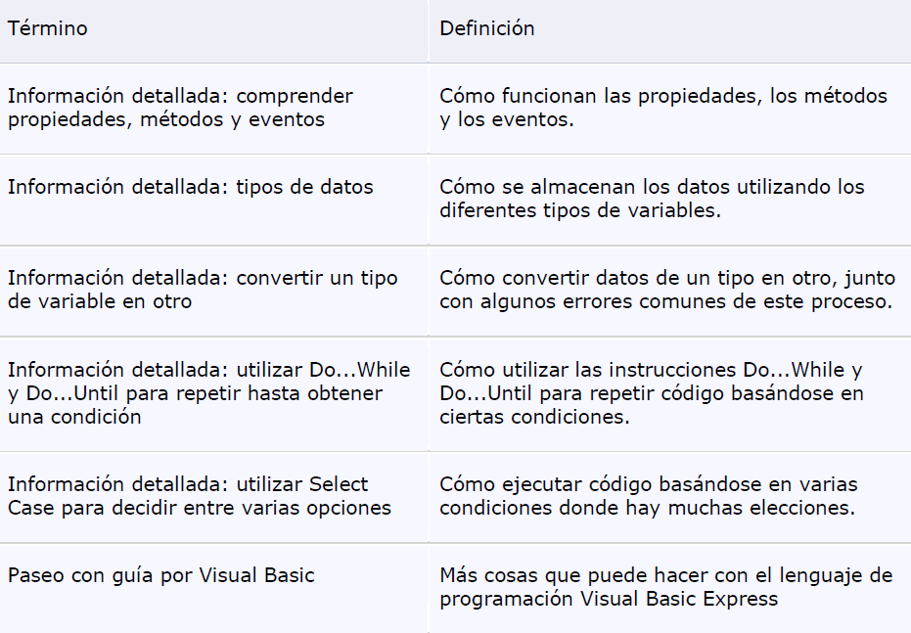

Slide 14
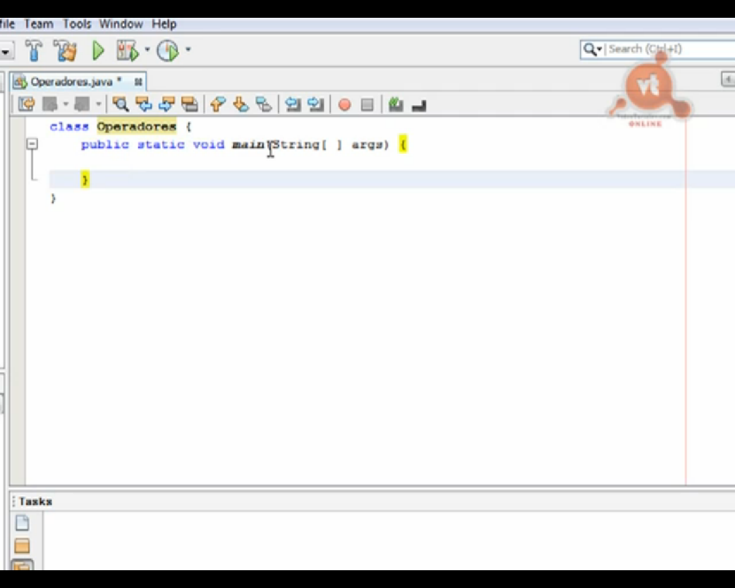
ESTRUCTURA BASICA
CREACION DE UN ARCHIVO
CREACION DE UNA CLASE
CREACION DE L MAIN

Slide 15
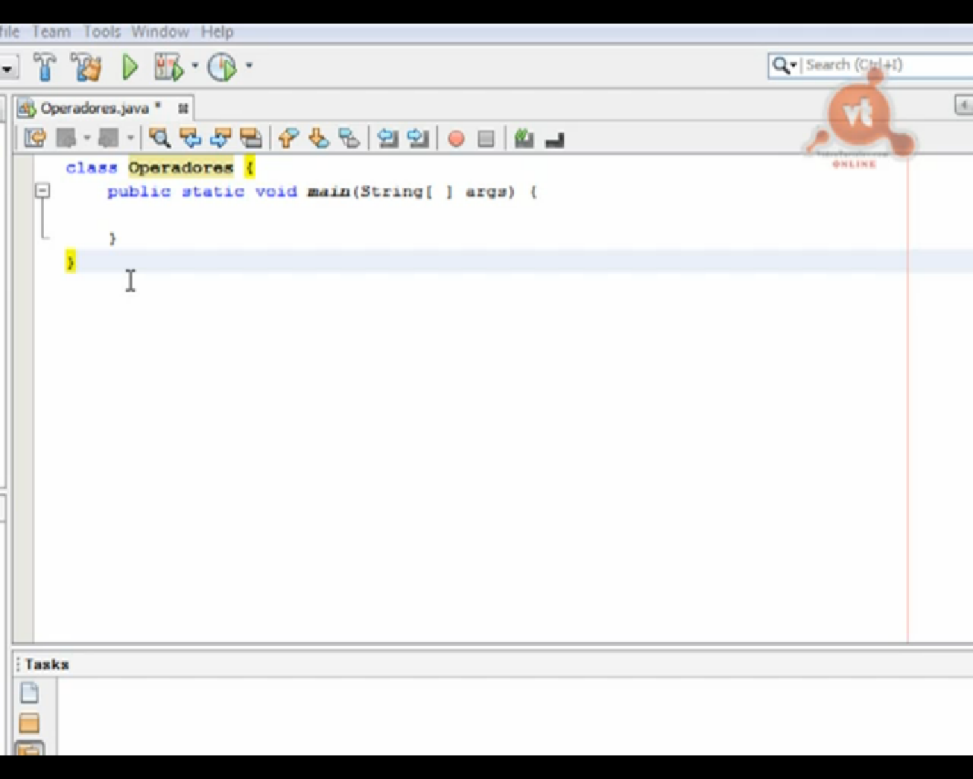
CREAR UN OPERADOR EN JAVA CUYO NOMBRE ES OPERADORES.

Slide 16
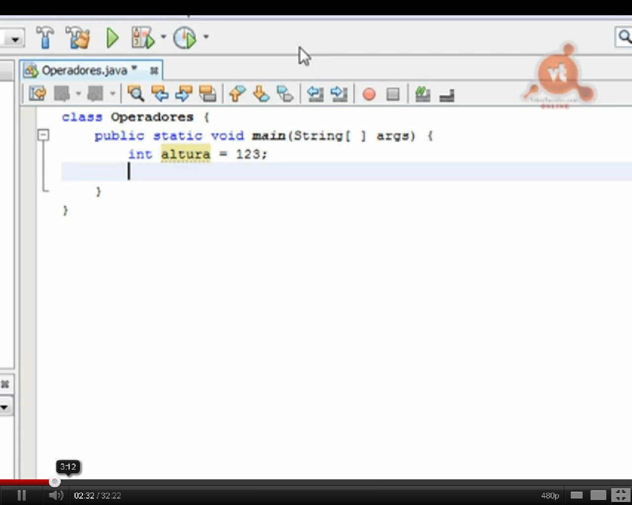
DENTRO DEL MAIN:
Incluimos del mismo entre sus llaves una variable, le damos un nombre y valor( ver pag - luego le la asignacion de operador y por ultimo el systems out (Int)= altura
Veamos
Logico esta estan en cada lineas de lista y y columna de funcion.

Slide 17
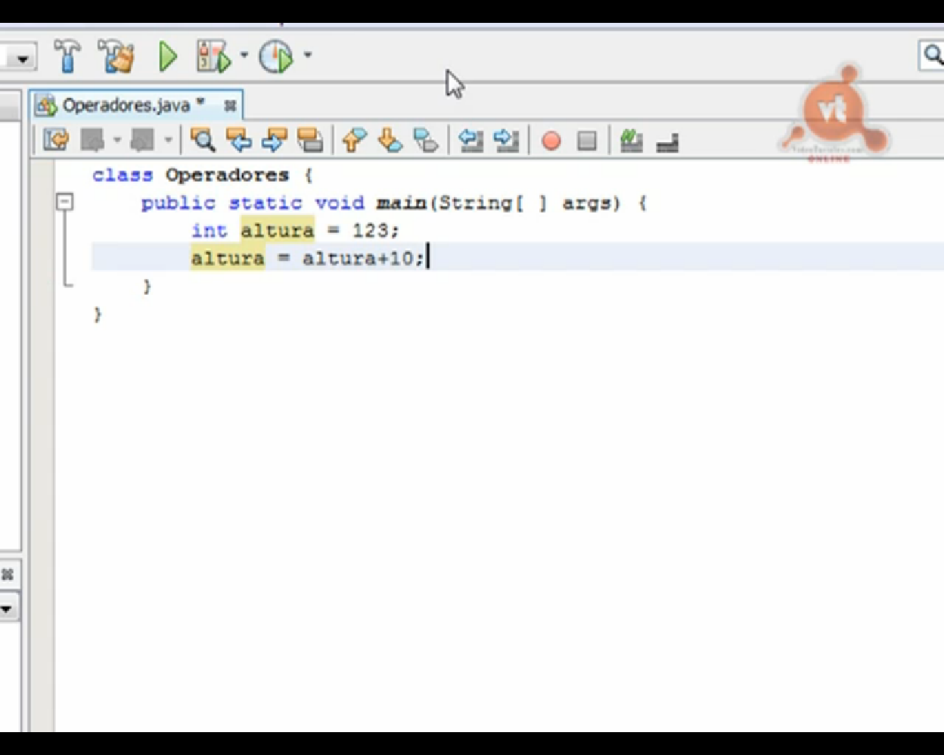

Slide 18
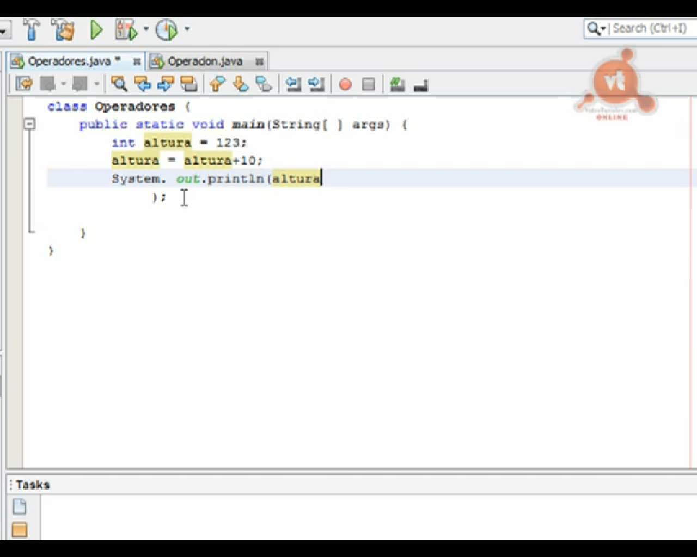

Slide 19
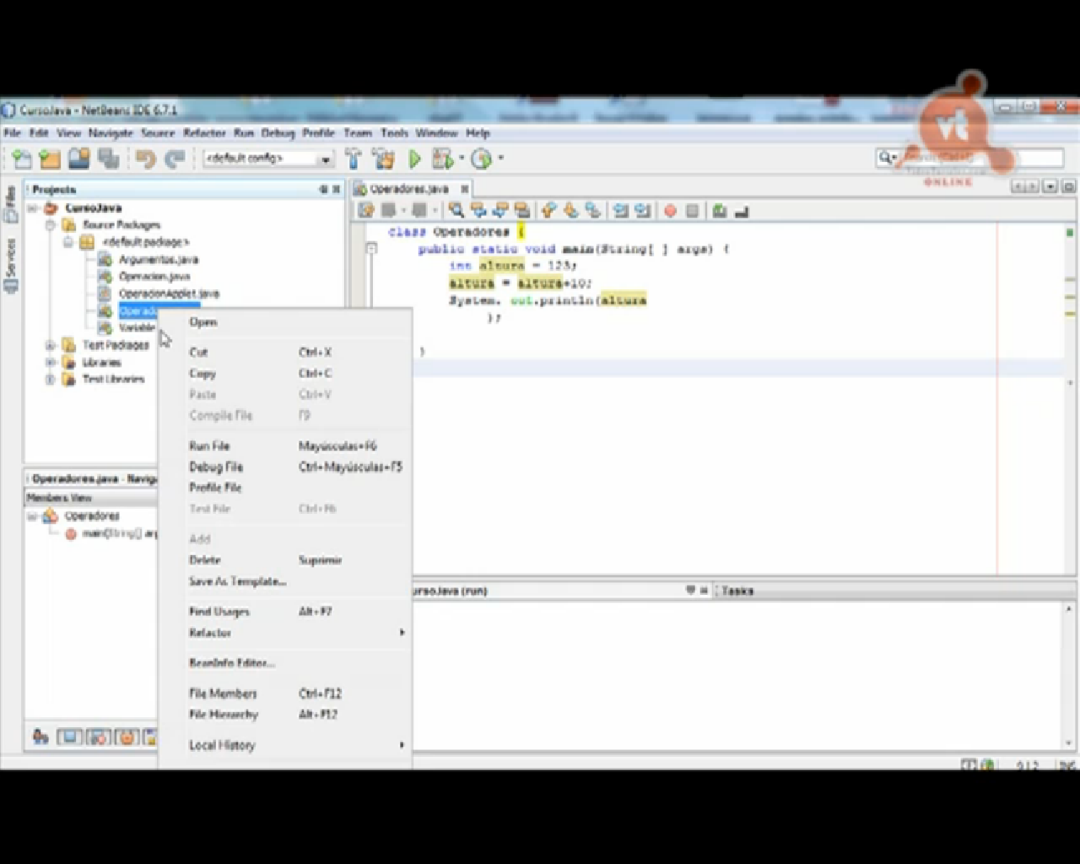
Procedemos a ejecutar su archivo y abrir su carpeta de uso

Slide 20
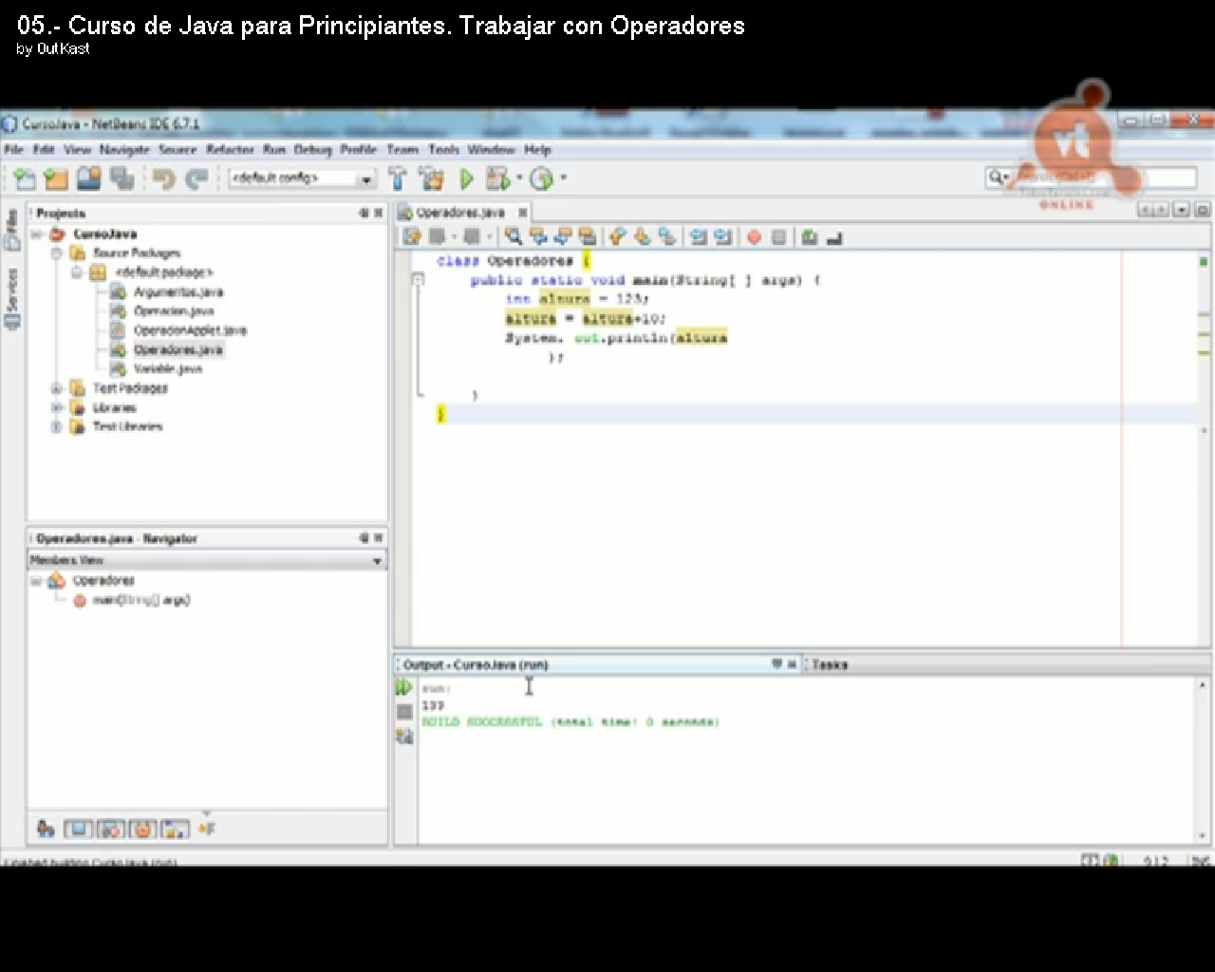

Slide 21
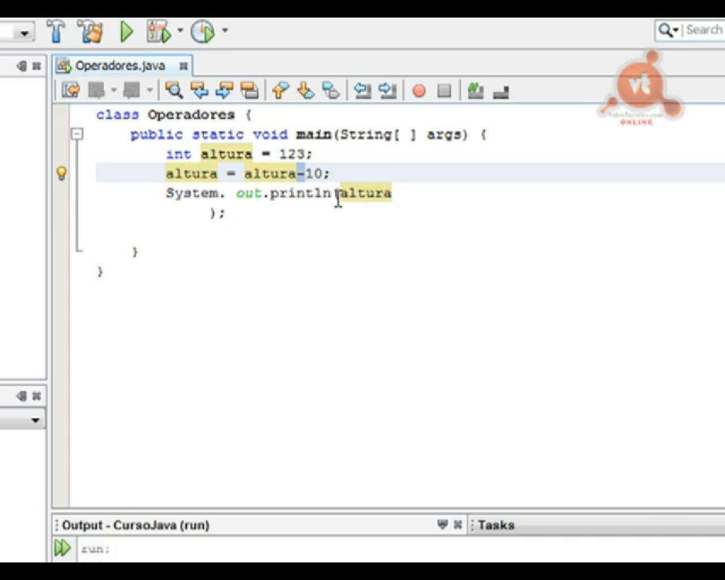
+
-
*
/
%

Slide 22
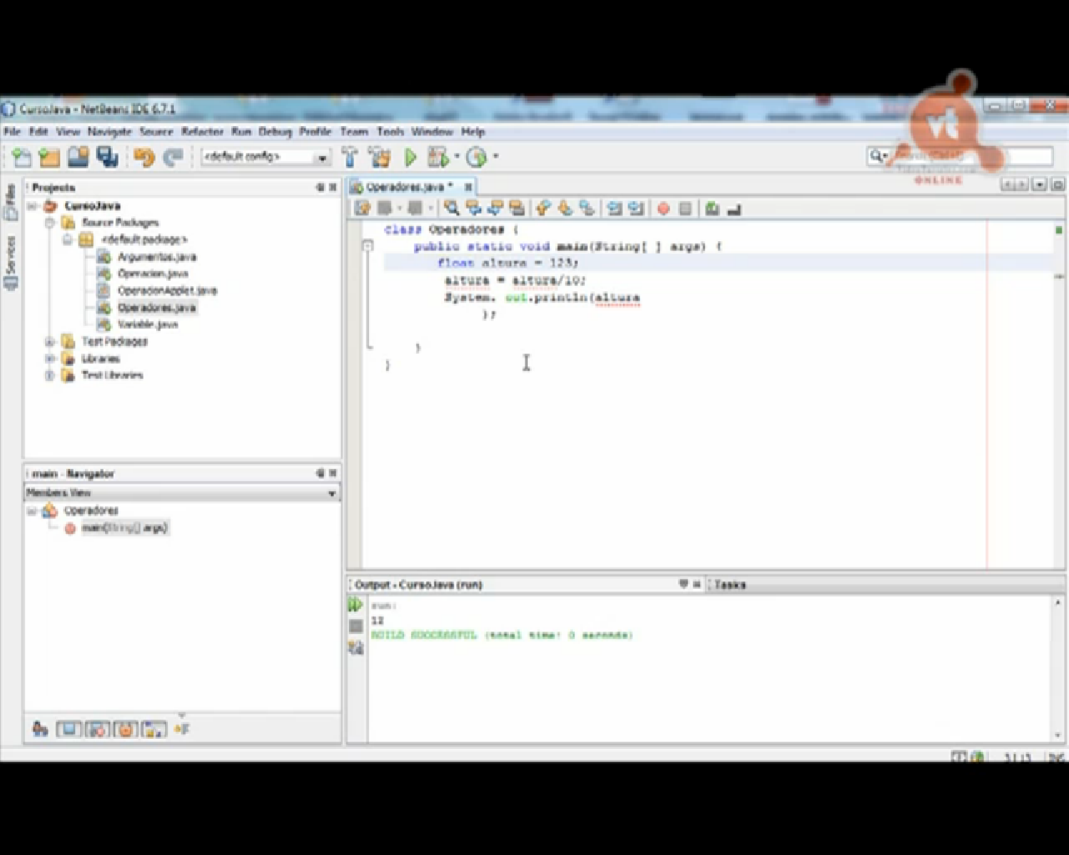

Slide 23
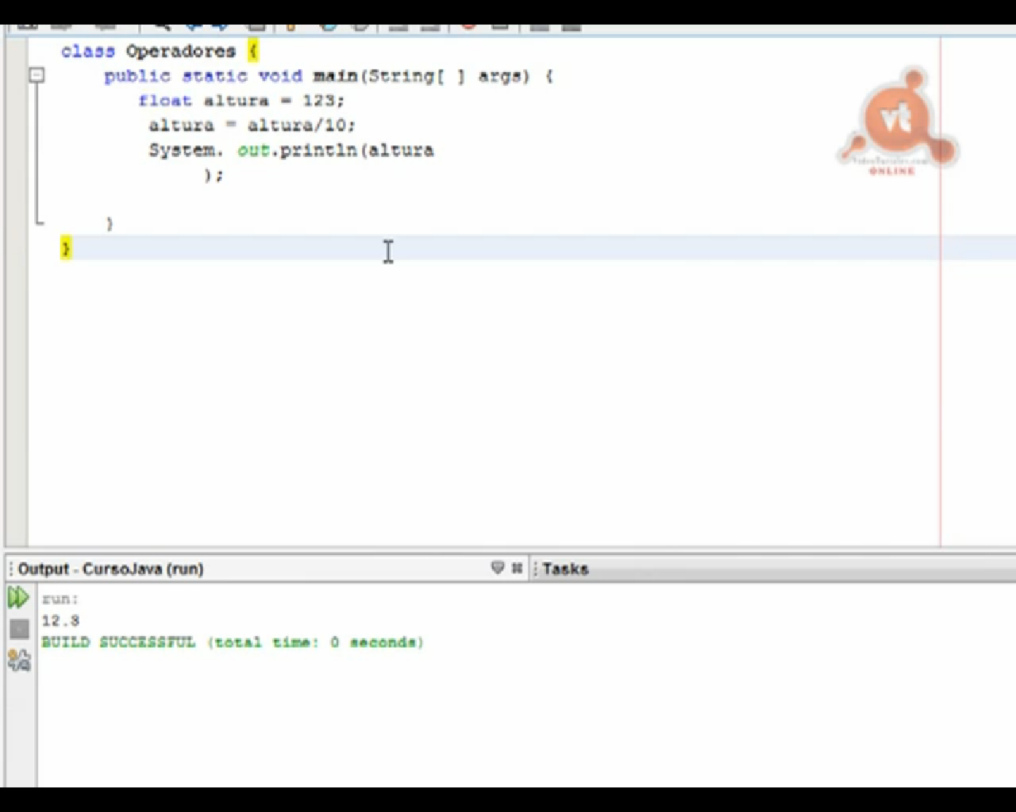

Slide 24
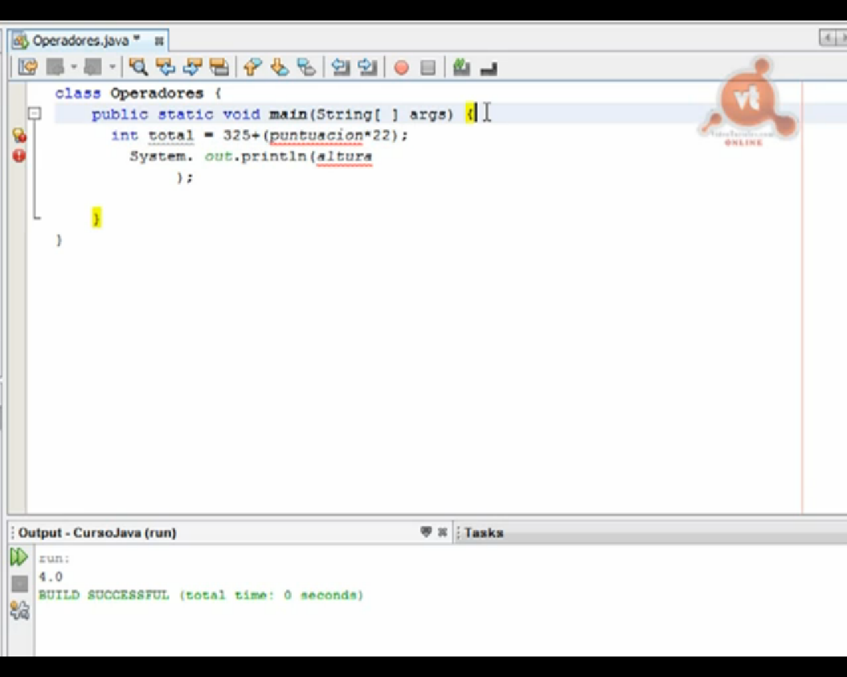
Operadores que utilizan mas deuna asignacion
Luego se introduce y cambia segun la varible
Veamos..........

Slide 25
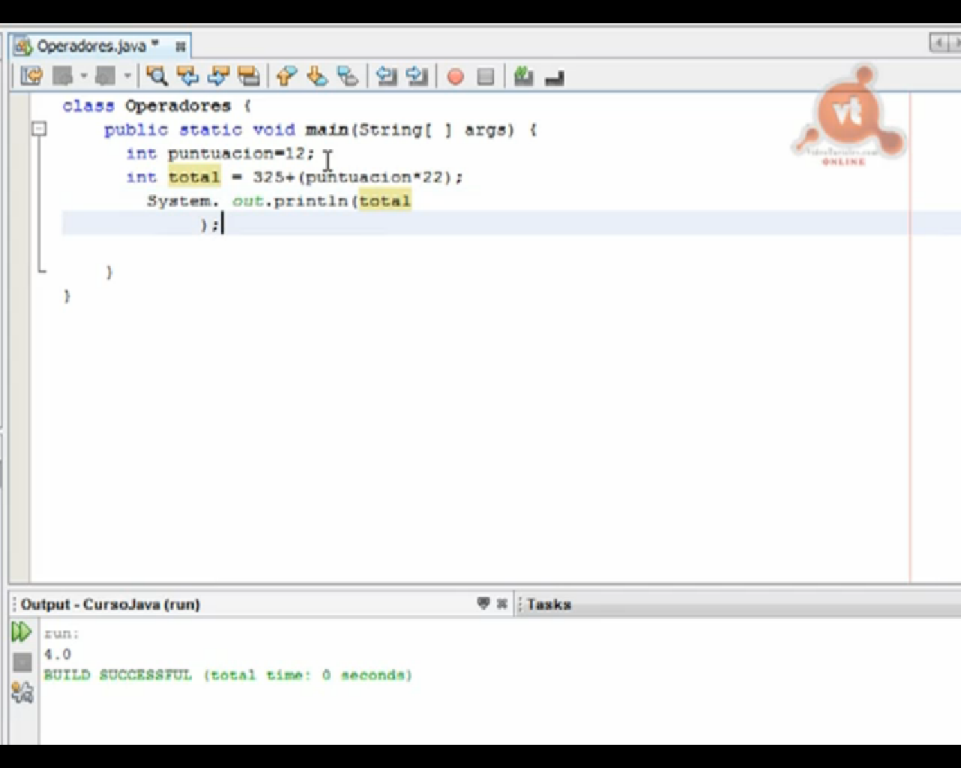
Y

Slide 26

Aqui el operador se agiliza como una calculadora donde se multiplica 12 x 22 y se le suma 322,

Slide 27
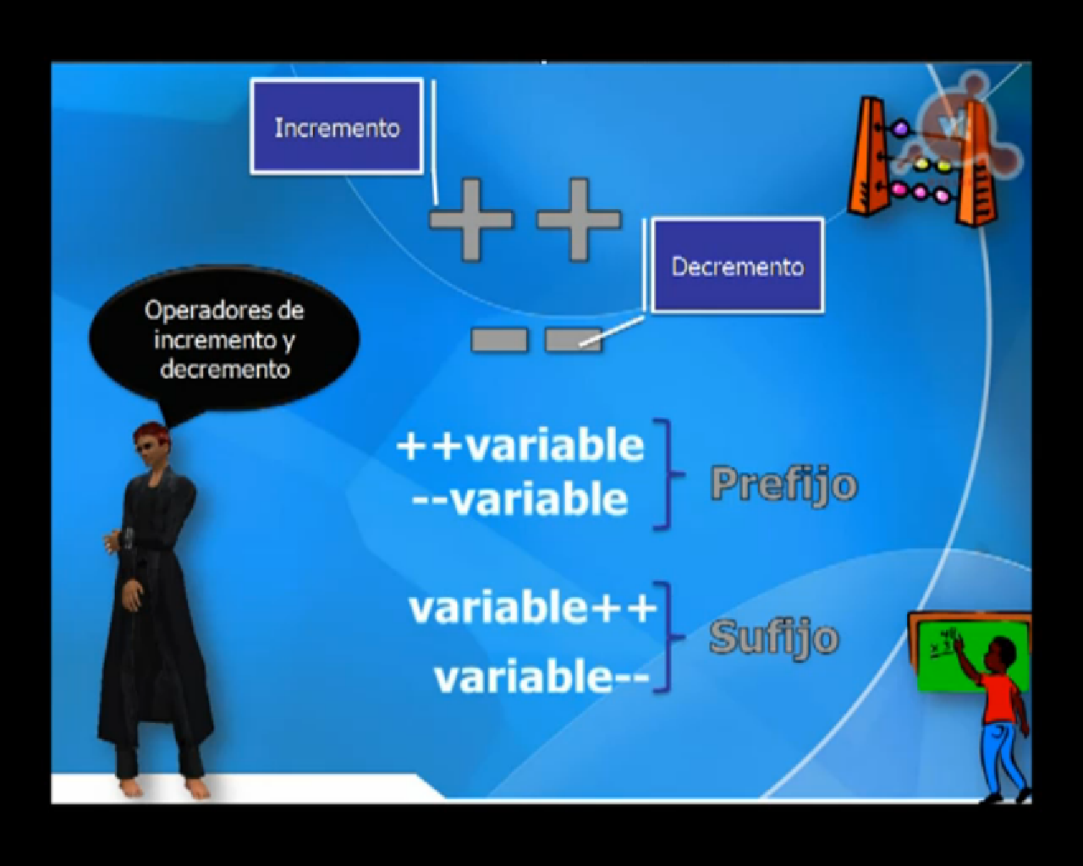

Slide 28
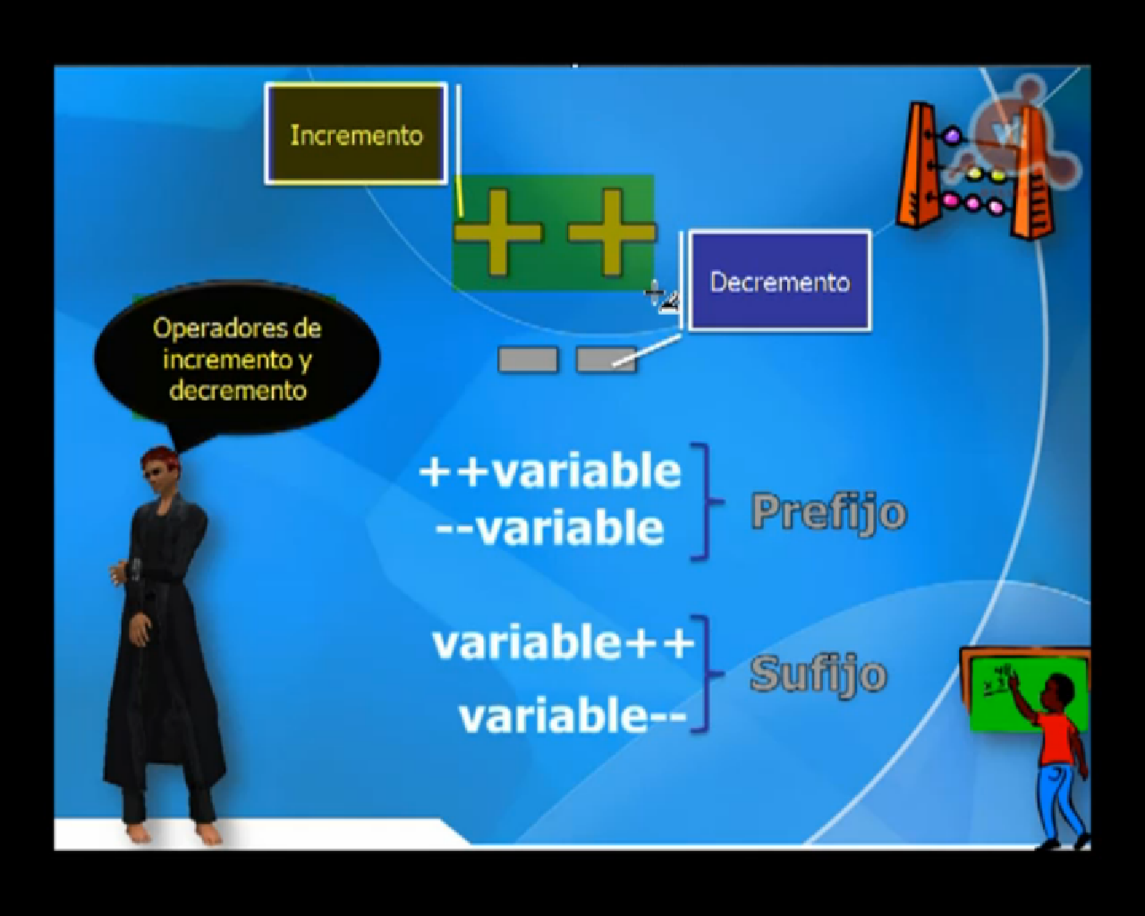

Slide 29
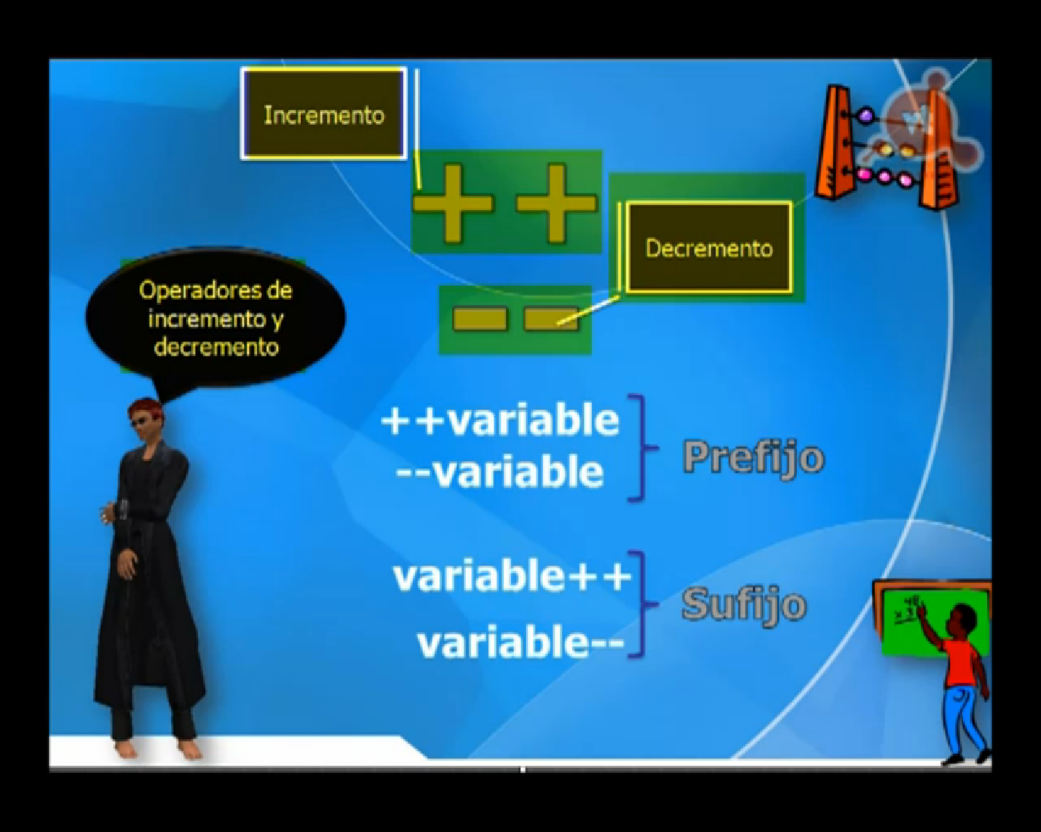

Slide 30
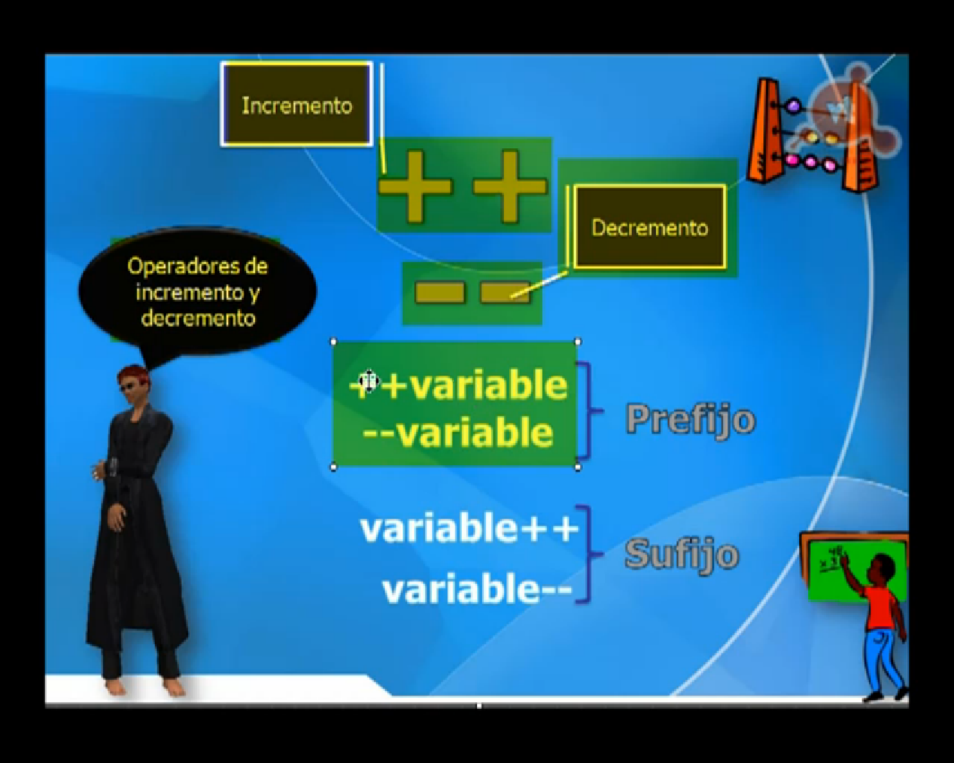

Slide 31
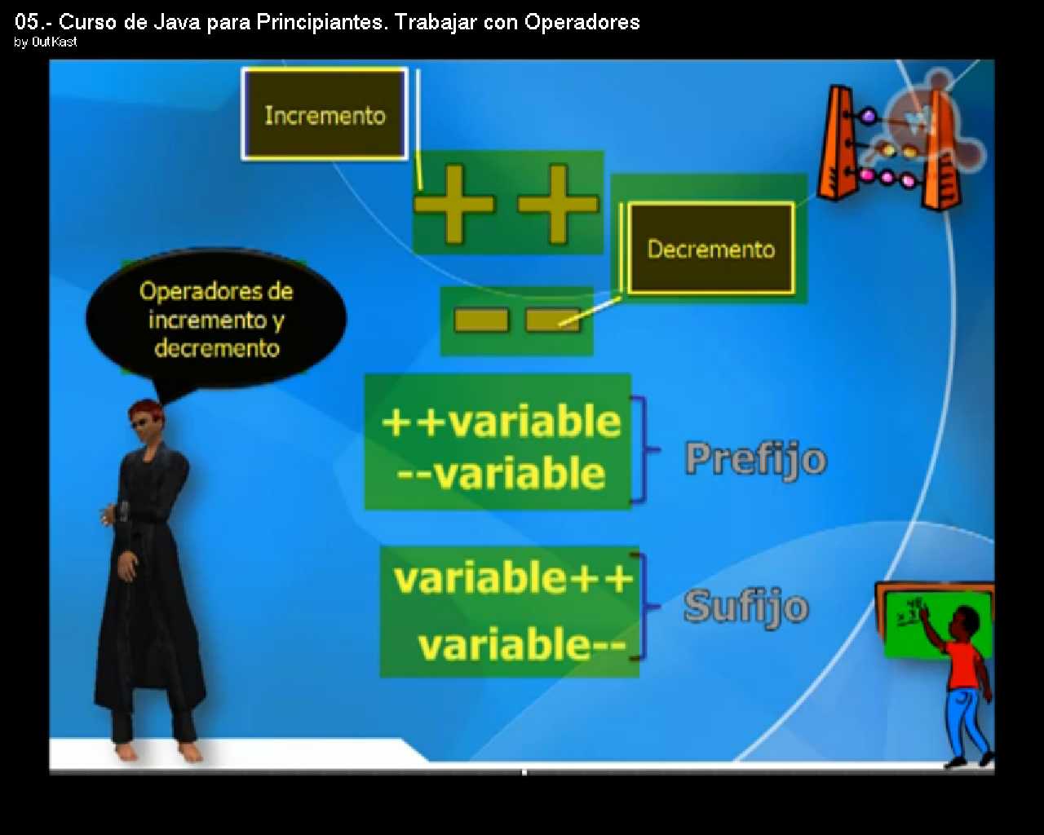

Slide 32
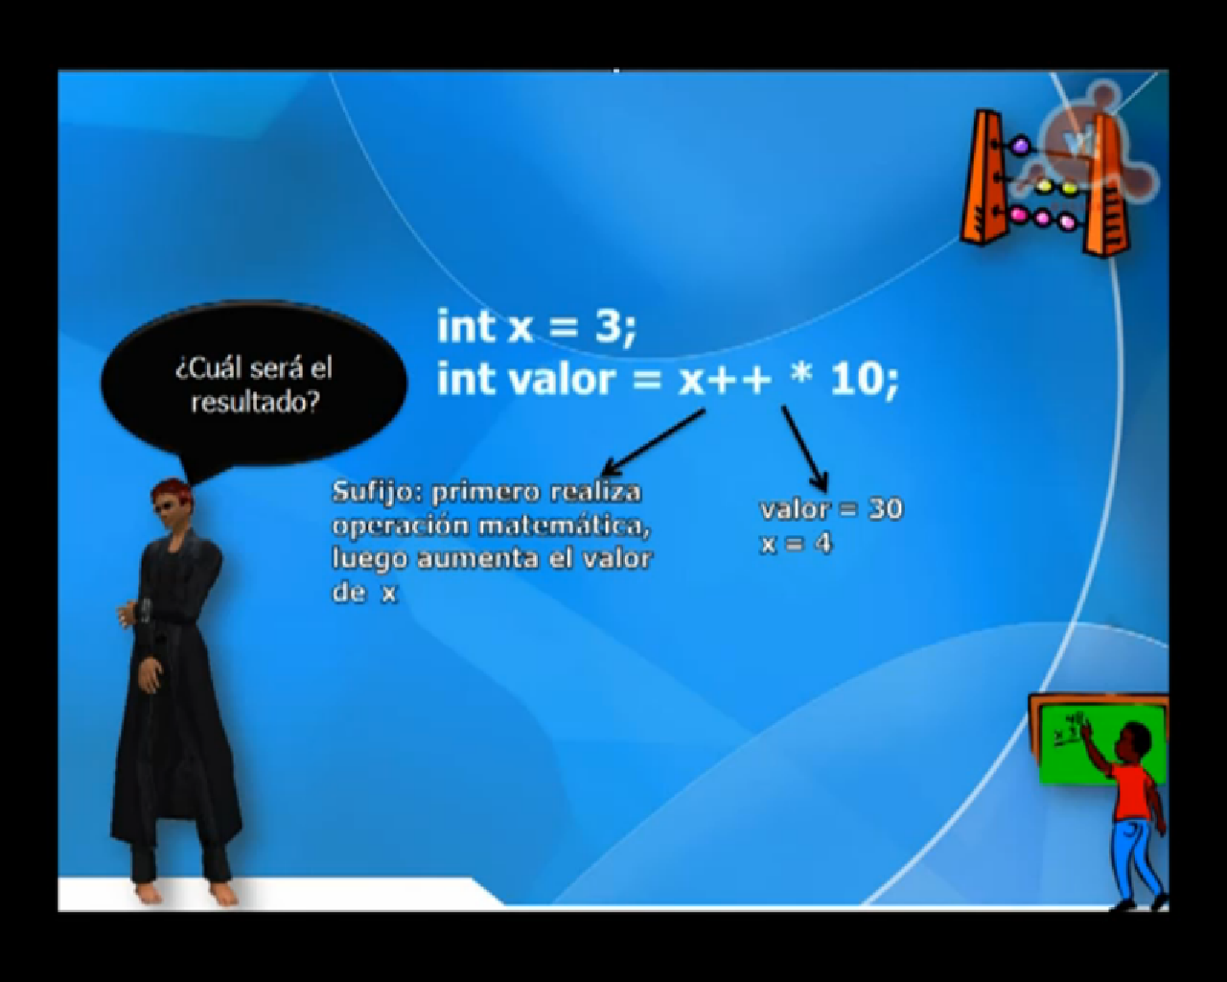

Slide 33


Slide 34
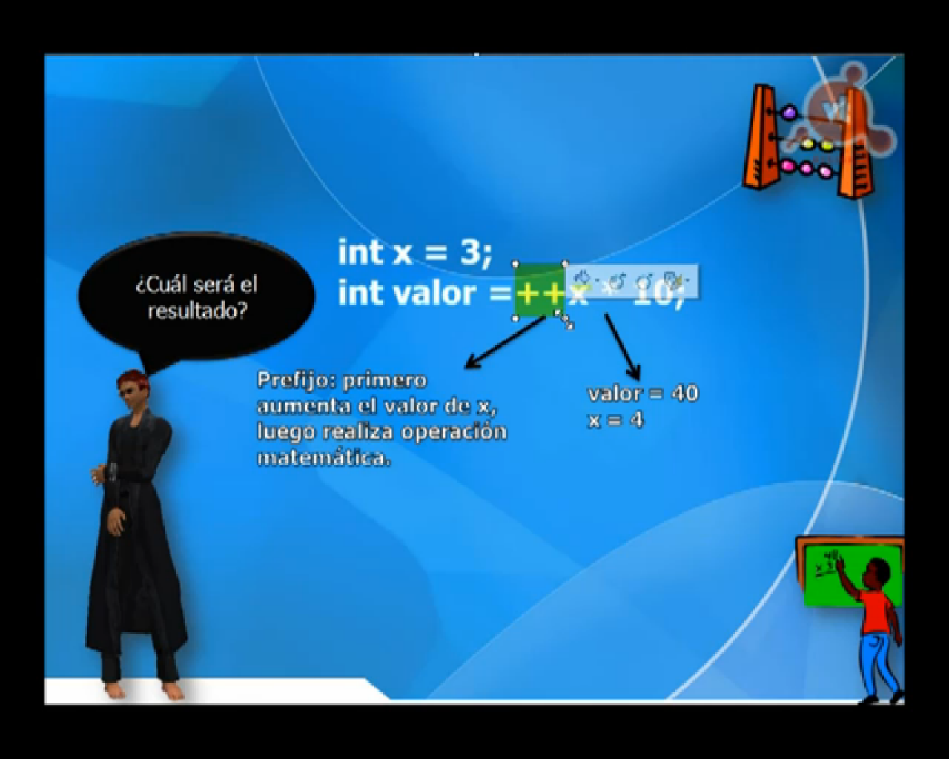

Slide 35
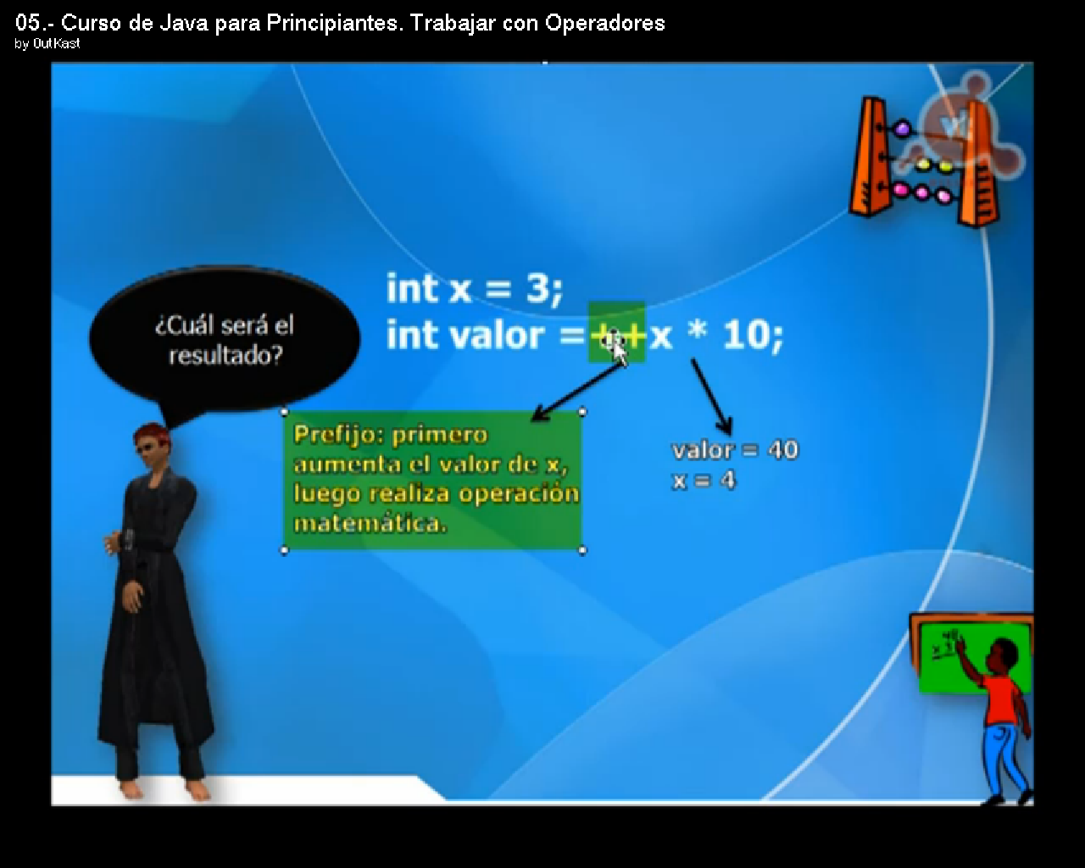

Slide 36
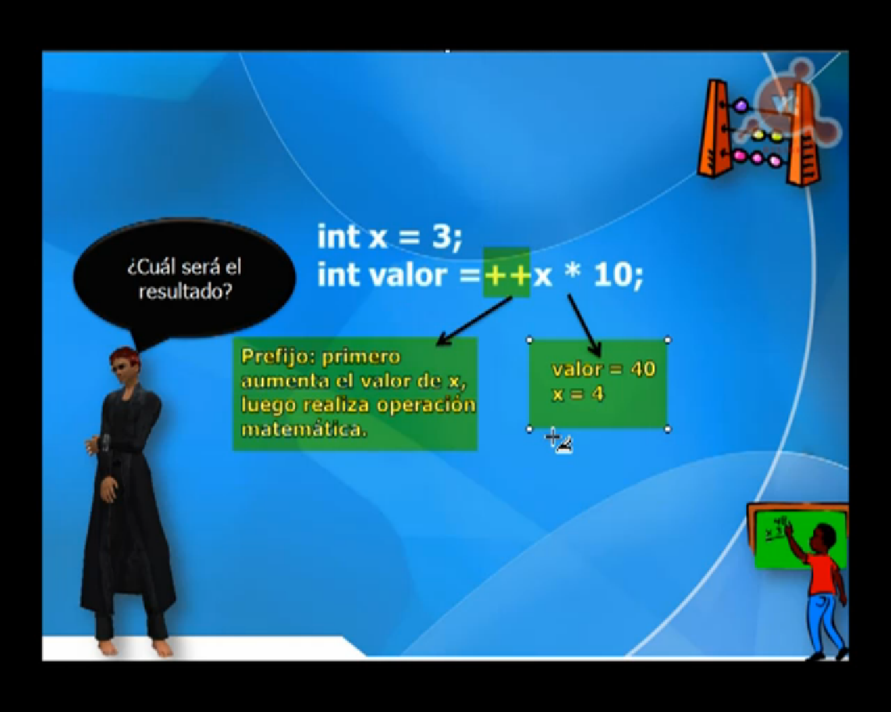

Slide 37
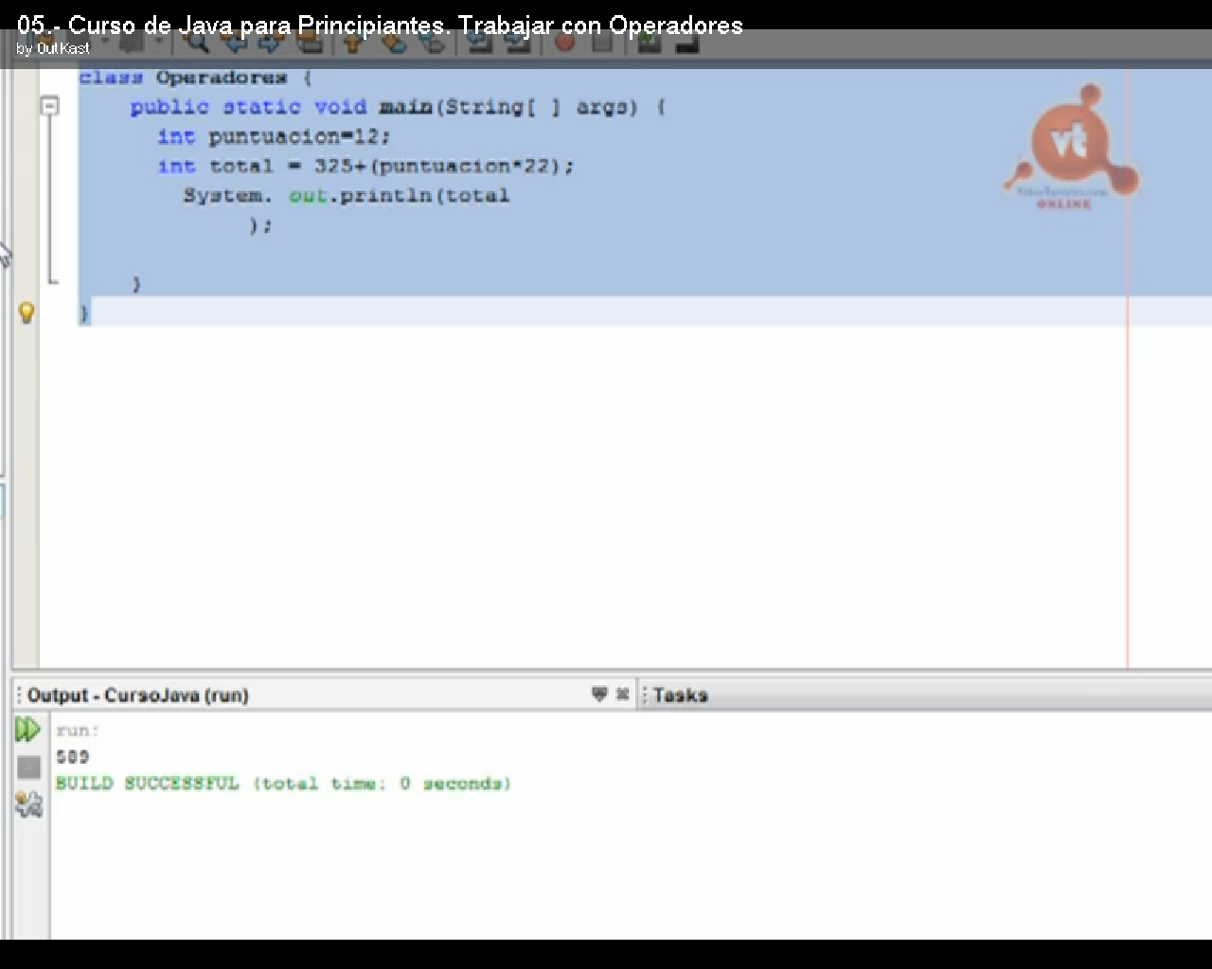

Slide 38
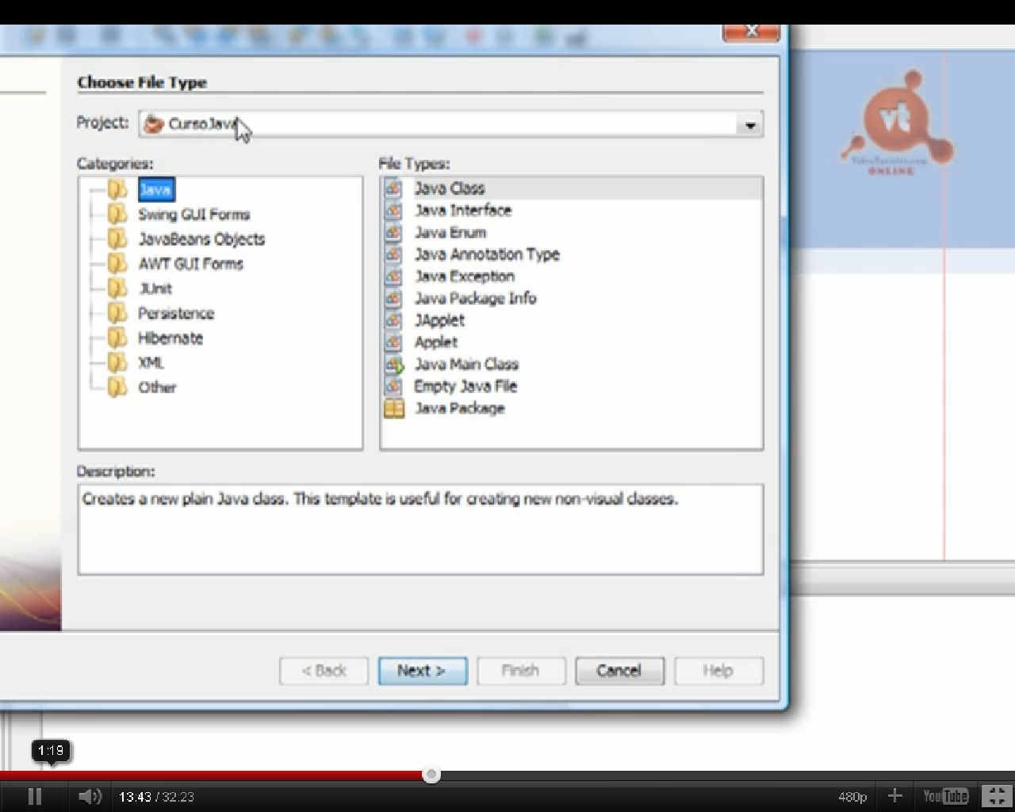

Slide 39
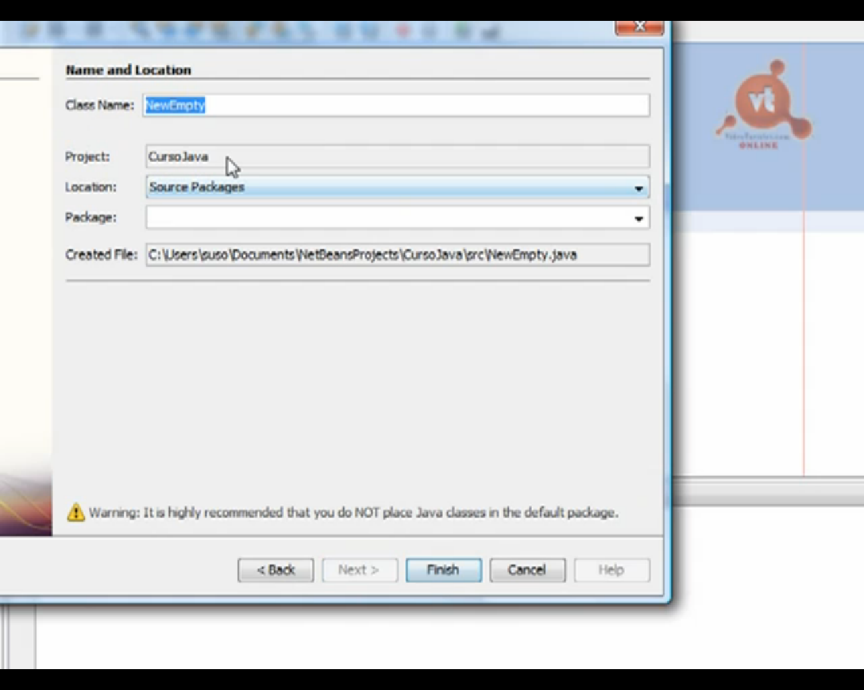

Slide 40
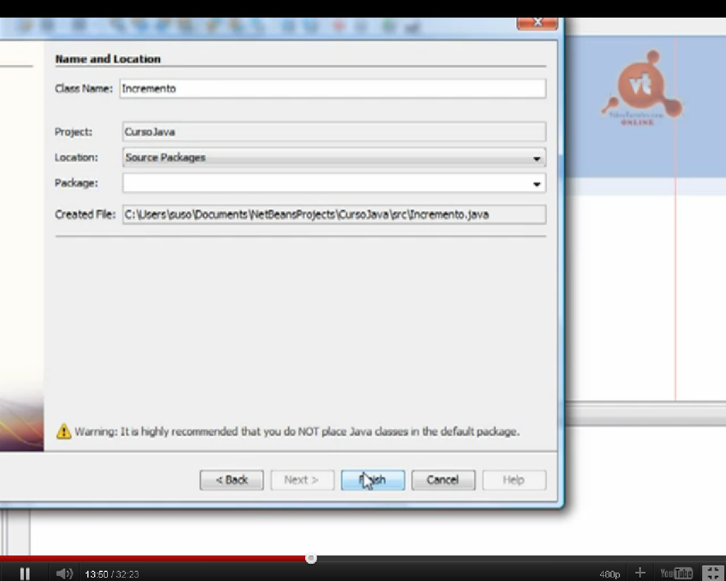

Slide 41
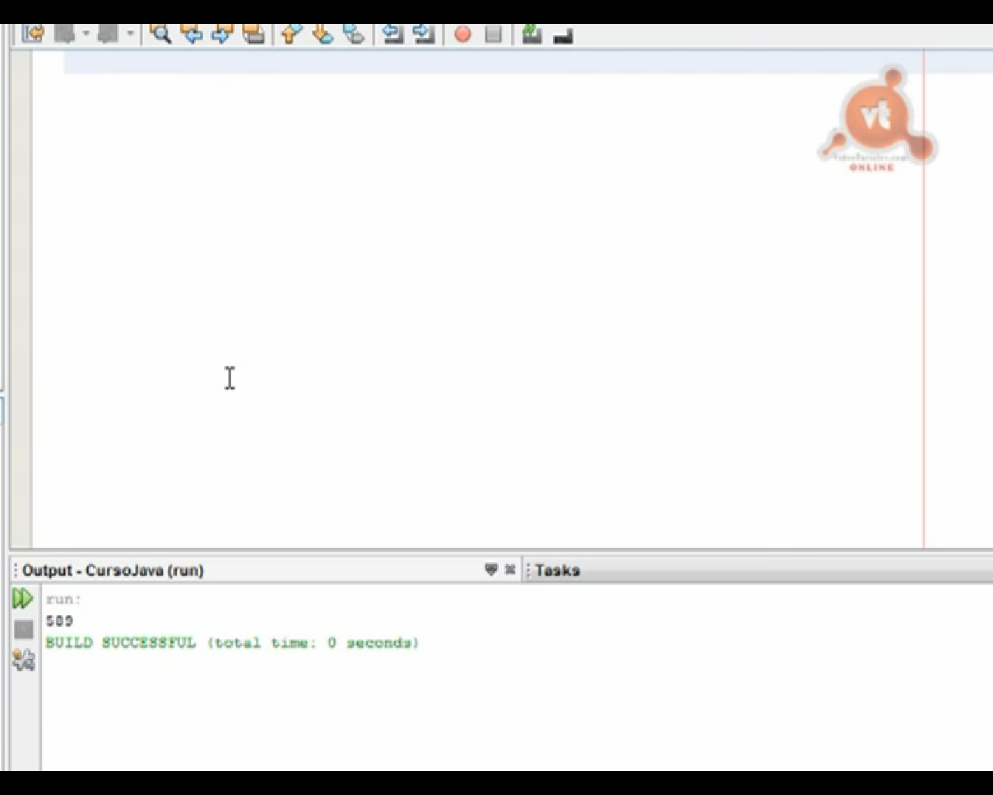

Slide 42
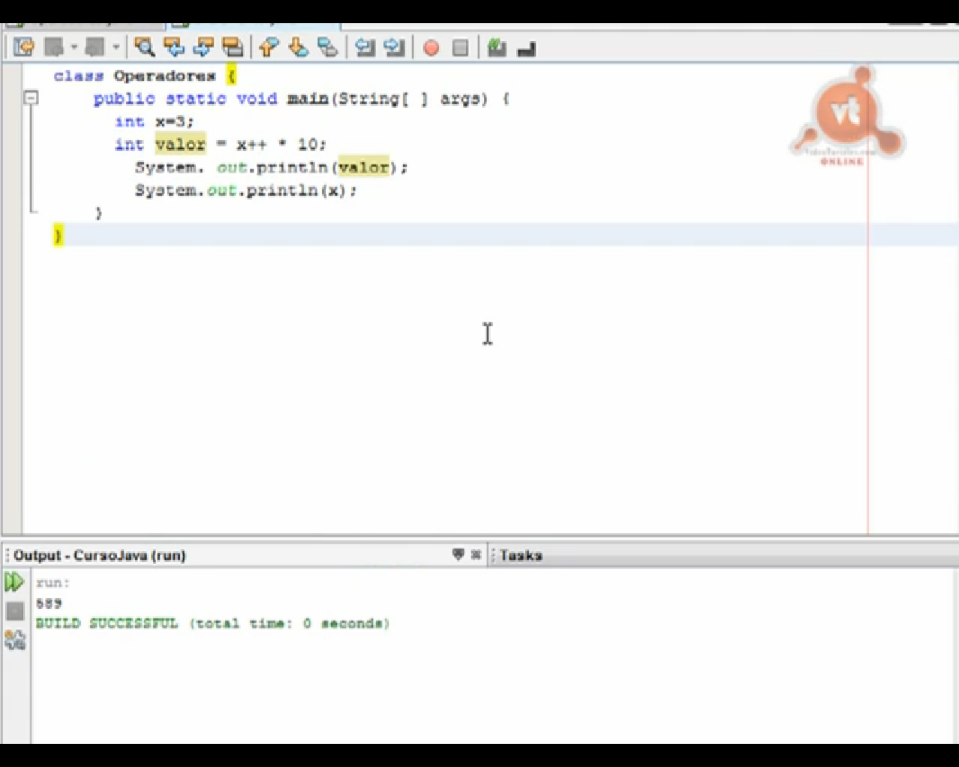

Slide 43
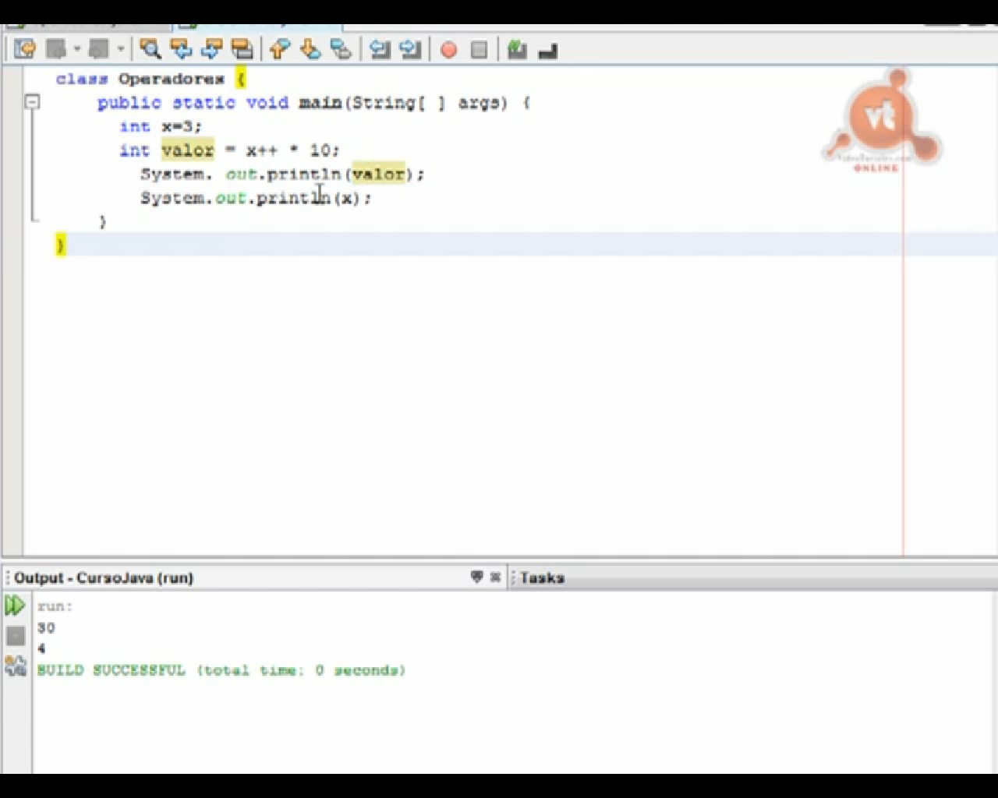

Slide 44
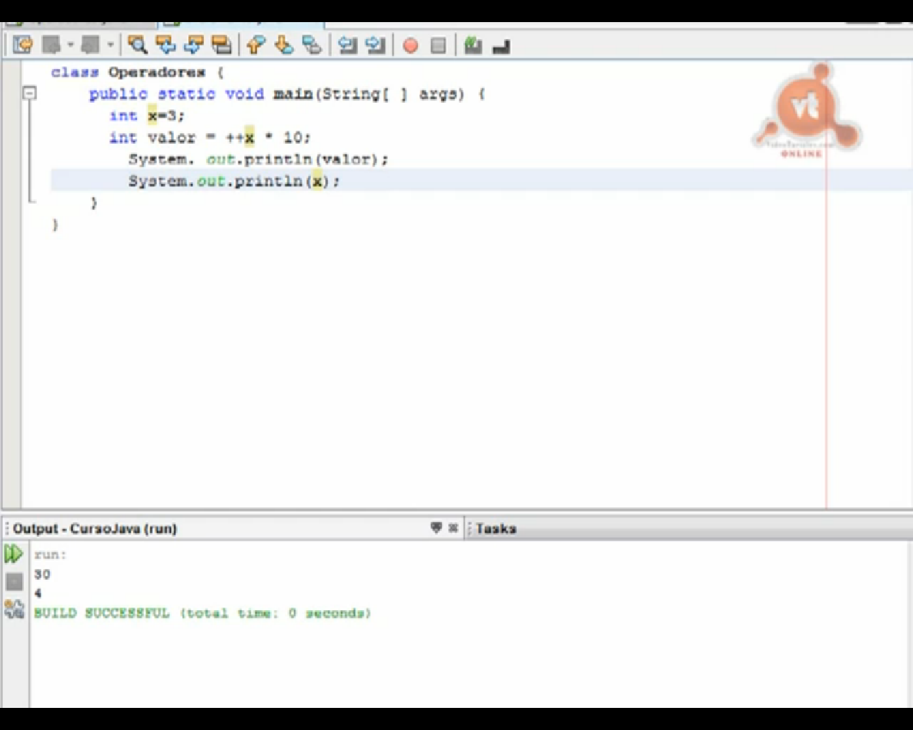

Slide 45
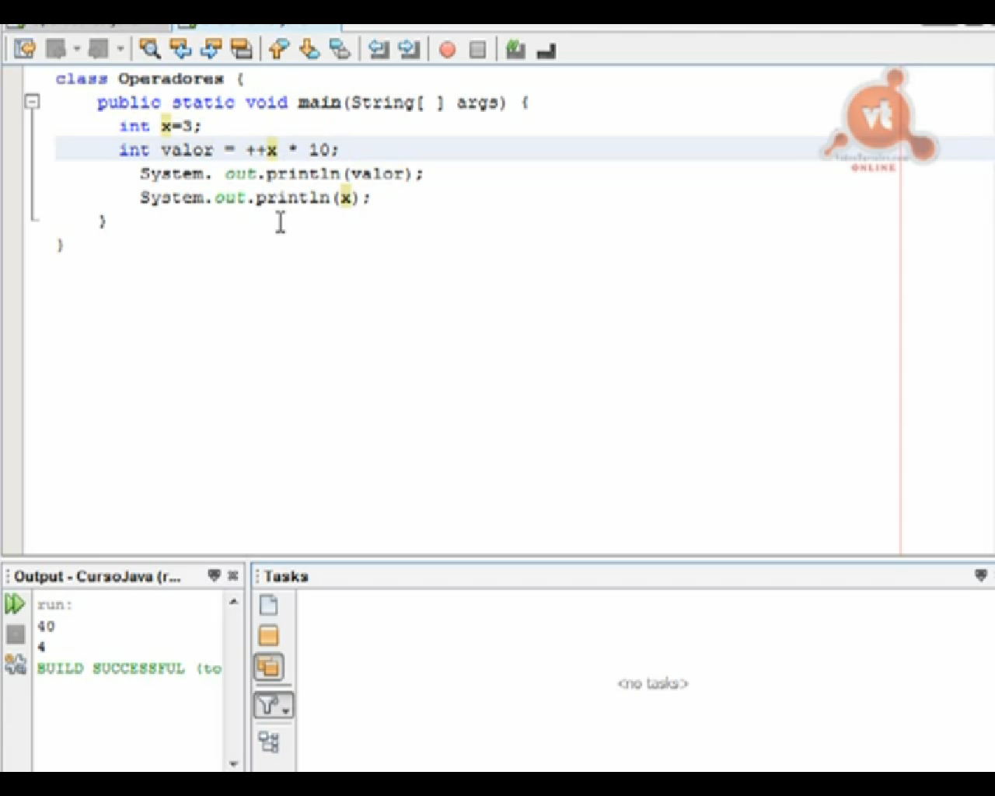

Slide 46
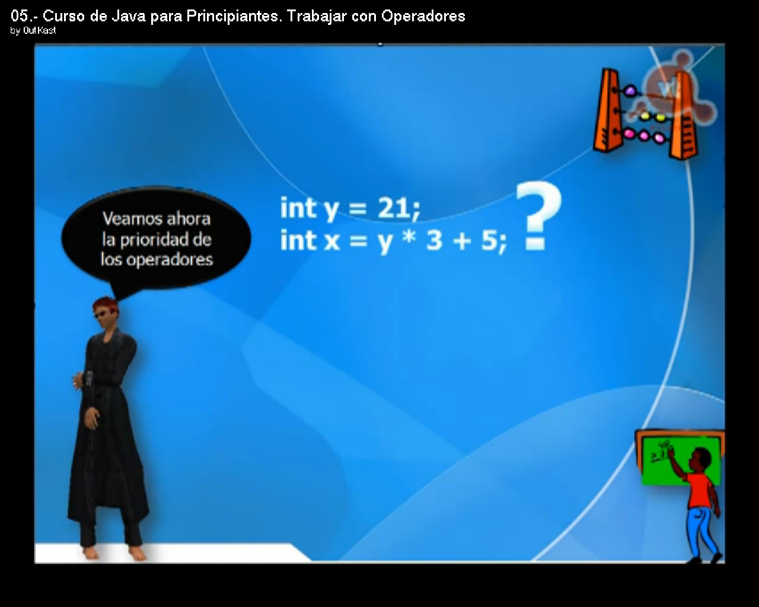
1 Declaracion (X,Y)
Operadores = , *, +, - , / , %
Valores asignados : 21 – 3 – 5
4 Valor = ?
5 Nombre de variable : int (.....)

Slide 47
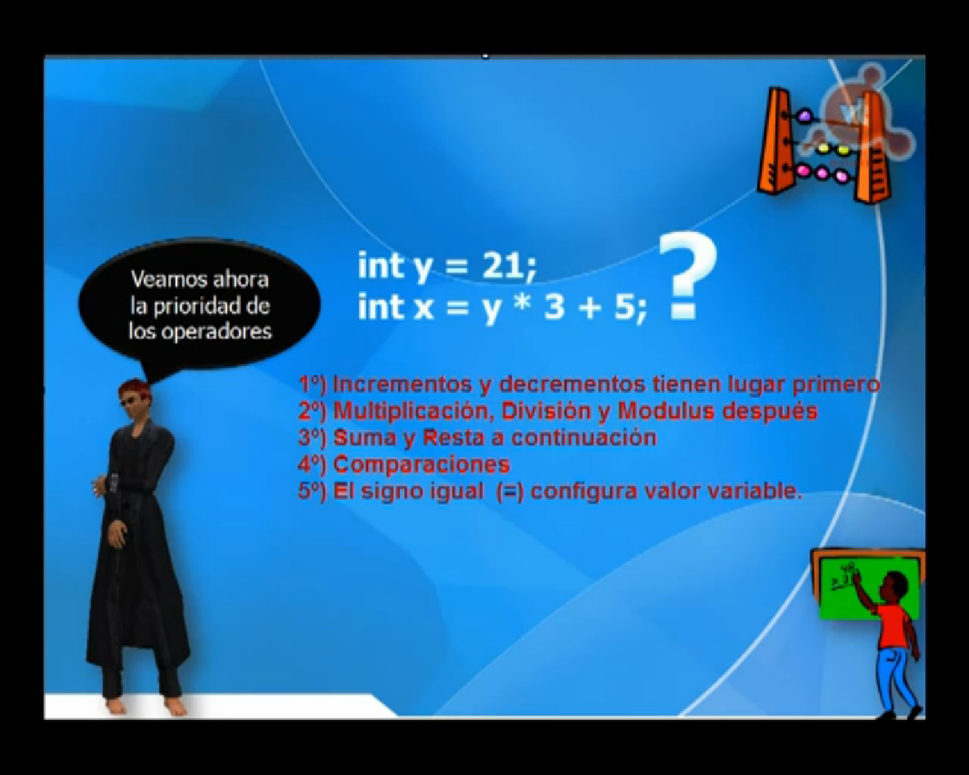

Slide 48
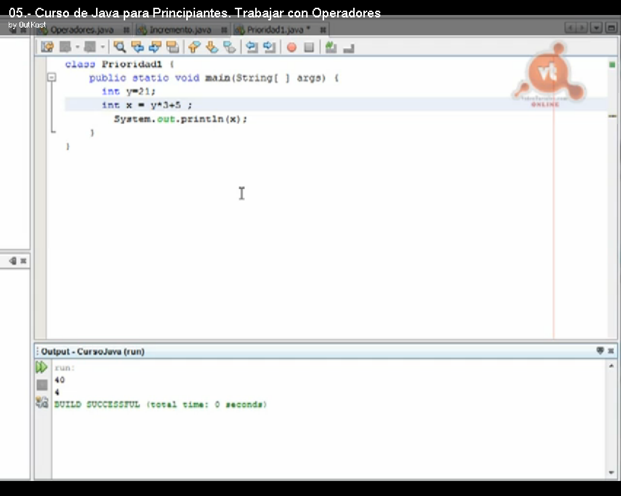

Slide 49
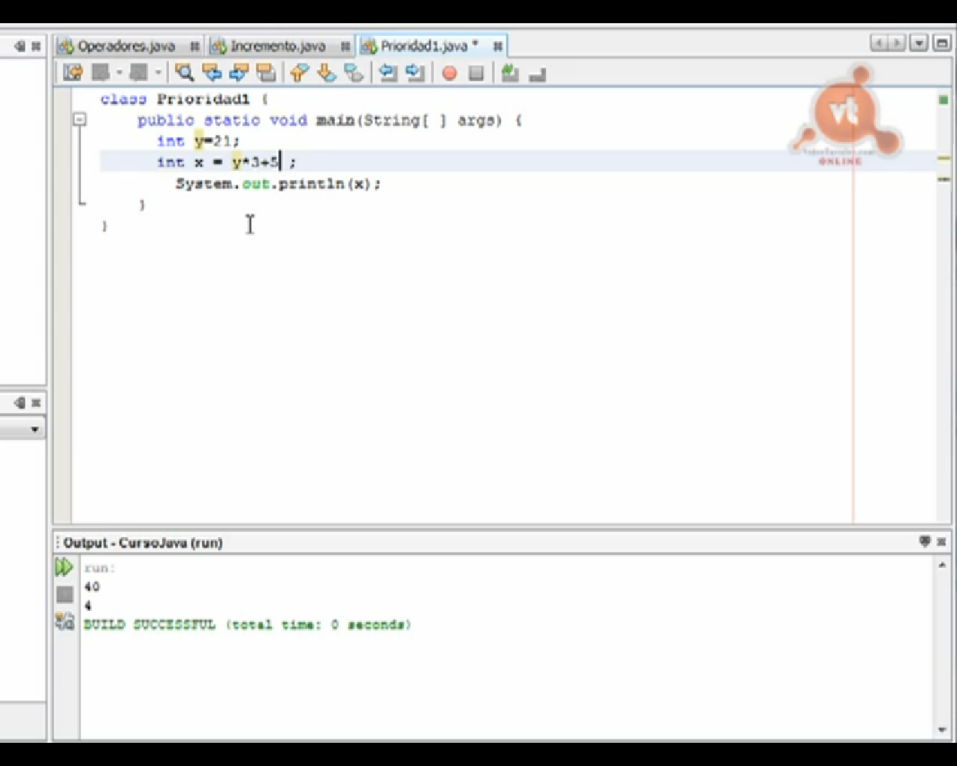

Slide 50
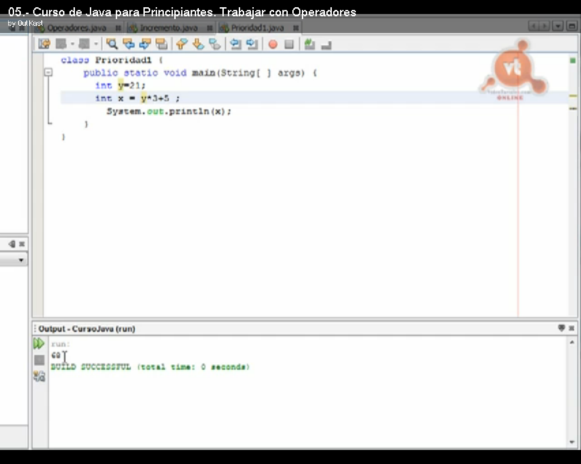

Slide 51
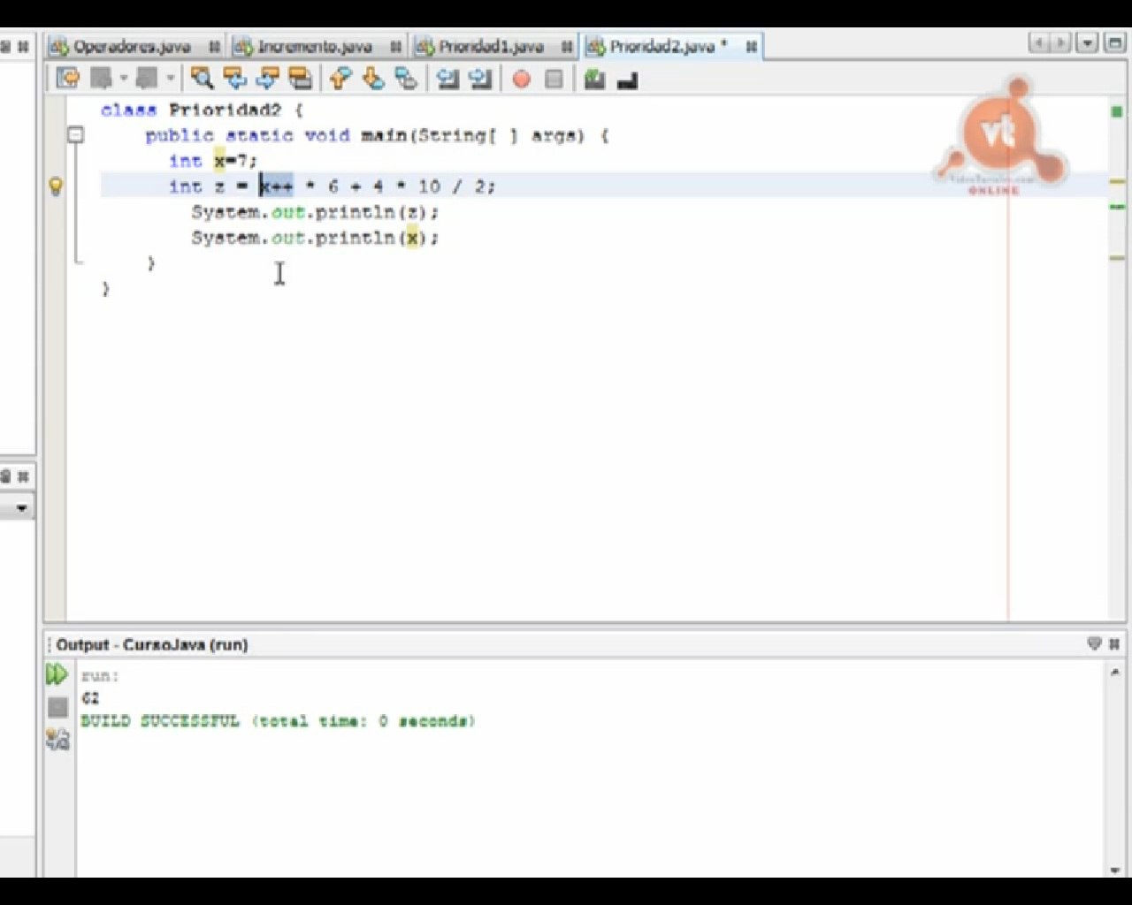

Slide 52
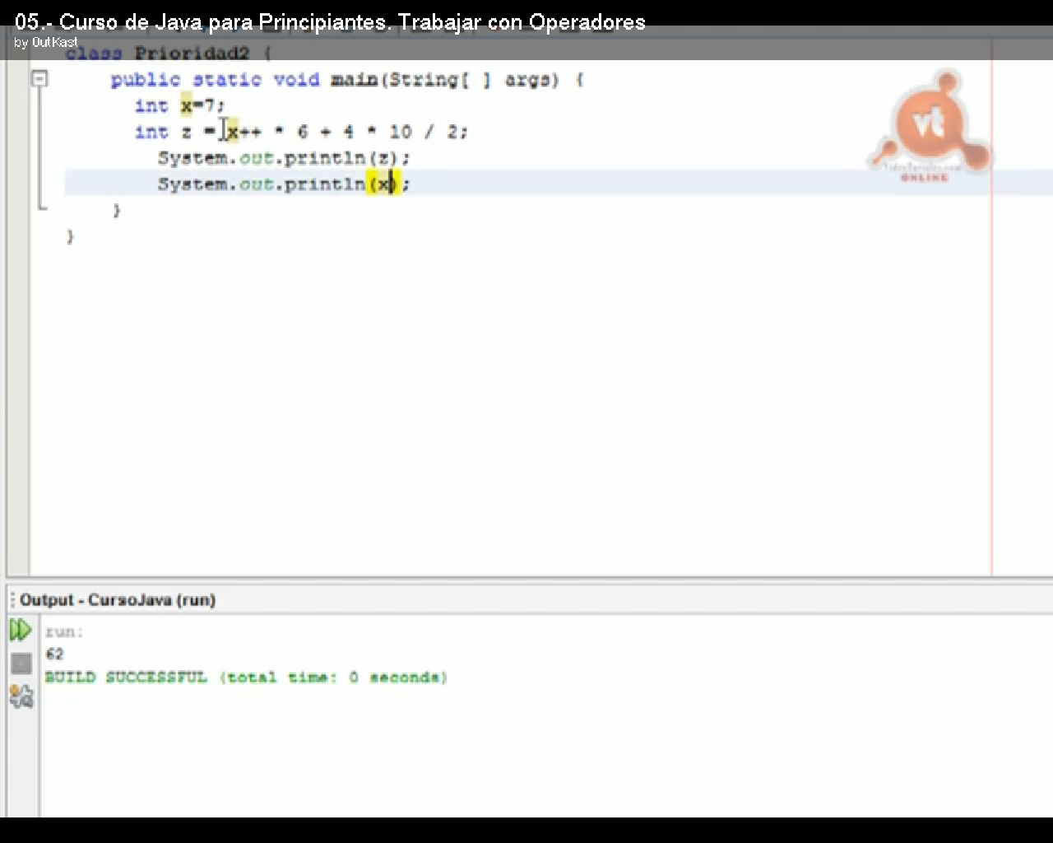

Slide 53
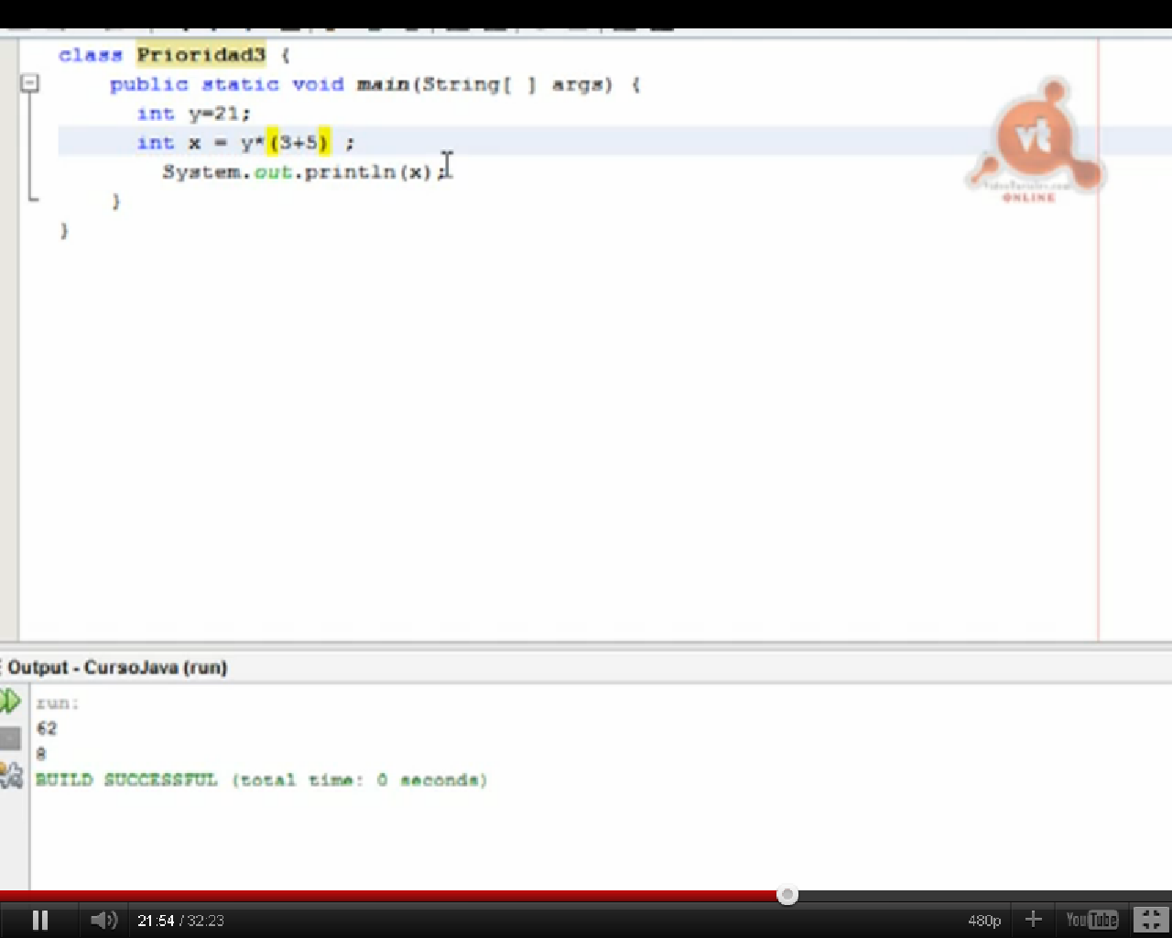

Slide 54
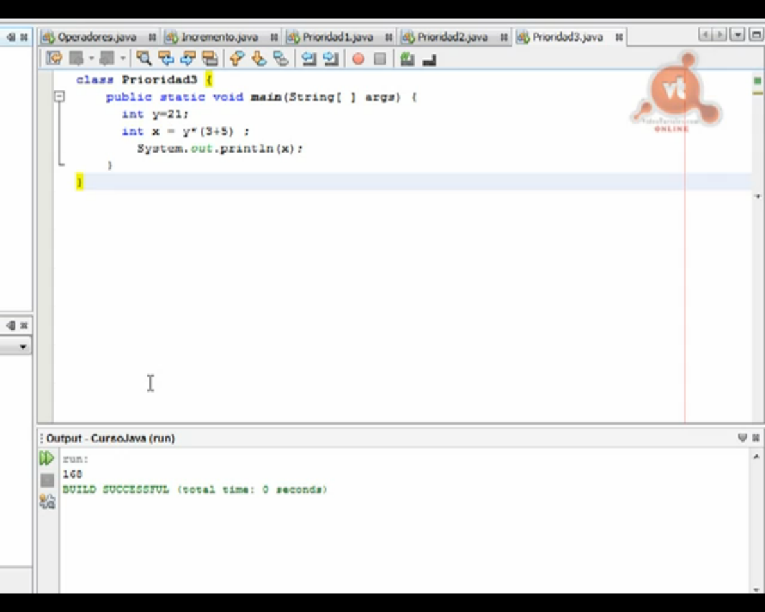

Slide 55
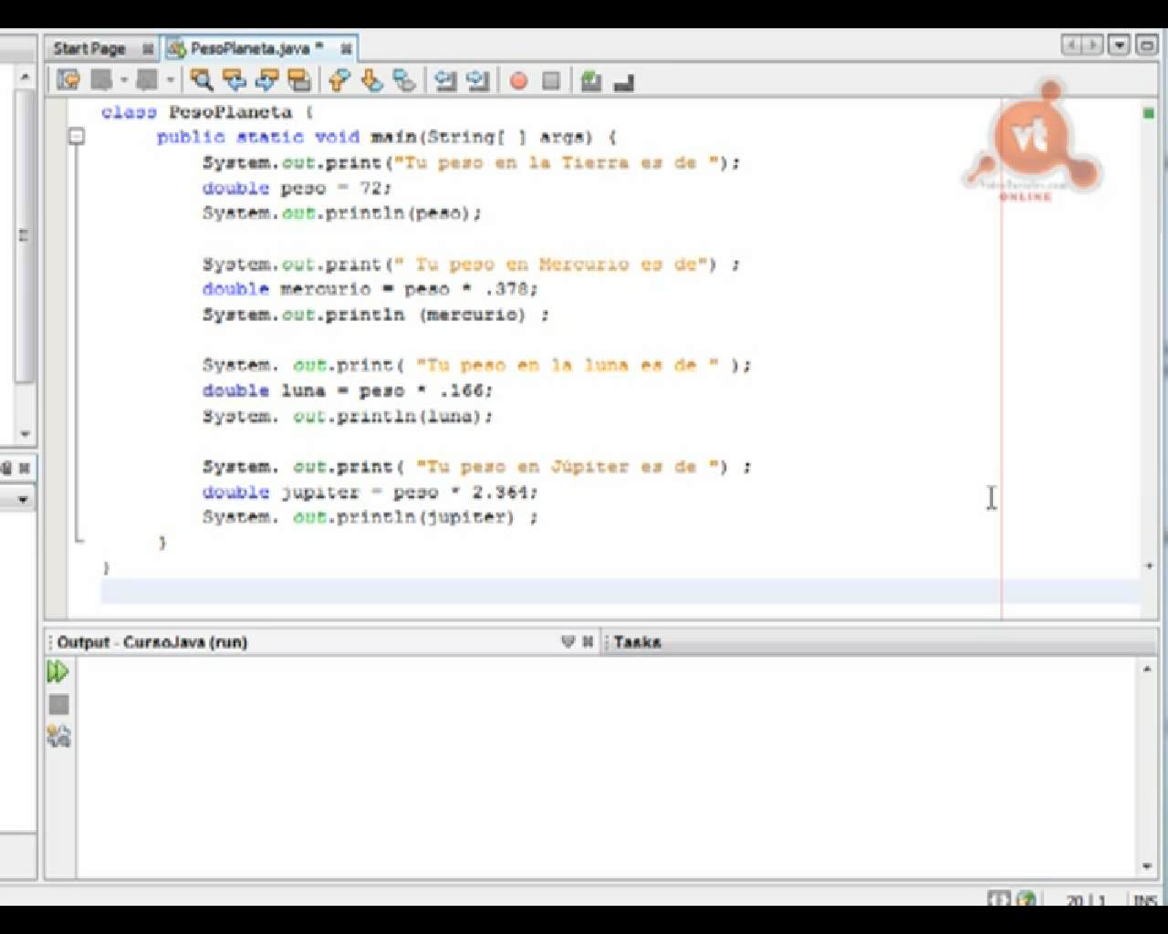

Slide 56


Slide 57


Slide 58


Slide 59


Slide 60


Slide 61


Slide 62


Slide 63


Slide 64
CONCLUSION
Cuanto mayor sea el tiempo asignado más se justificará la elección de métodos
a desarrollar objetos , exacto a brindarnos un servicios confiable en
programas dado segun su lección con sus complejidades, restricciones, básicas
y tipos de operadores . Estructura de datos dándose a conecer de sus pasos
para la función y desarrollo de la tarea, sigue siendo un ambiente de control de
Usuario, web, servicio y diseños.
Ventajas crea un ideal de agil perspectiva de trabajo.
La implementación a través de una interpretación de labor en tareas programas. Las clases son añadidas, corregidas y coreccciones de forma interactiva; su caracteristicas son fuentes y codigos este tutorial
Tiene un sintaxis simple, de identificación de variables HTTP hasta dar las caracteristicas escrituras, incluyendo los selecionados.
Cónsonas con el sistema de hardwares software, programación y datos.
Manipula un interfaz de rendimiento, programación y lenguaje.
Proporciona su propio entorno operativo, interactúa mal con otros tipo de software o hardware , ya que se trata de (JAVA) NeatBeans

Slide 65


BIBLIOGRAFIA
Otorgada por el documental de la Magter. Teobaldo Smith
Es un tutorial del web yresumido por mi persona. Donde no requiere mucha explicacion.
Geoalex25@hotmail.com
http://www.monografias.com = Neat beans
http://www.aulaclic.com =NeatBeans
Si desea más información visite http//www. youtube.com = ¿todo sobre NeatBeans?

Slide 66


